Slide 1


Servicio de Program Management Office (PMO) PMO Avanzada
Oferta Técnica · PMO Avanzada
Mayo 2026

Slide 2
2026

Slide 3

Propósito de la Colaboración
Evolucionar la PMO para gestionar el portafolio de proyectos con gobierno digital, predictivo e IA, estructurando la gobernanza y el control integral del Project Acceleration Hub 2.0…
…permitiendo maximizar el valor del proyecto, proteger la inversión y fortalecer la confianza ejecutiva.

Slide 4
01
05
Contexto y objetivo
Referencias
02
Nuestro enfoque de trabajo PMO
03
Valor añadido y aceleradores Minsait
04
Equipo de trabajo y plan de trabajo

Slide 5

01
Contexto y objetivo
El reto de Ferreyros

Slide 6
Somos el socio estratégico para evolucionar el Project Acceleration Hub a una PMO Avanzada con gobierno digital e IA…
01. Contexto y objetivo
Aspectos diferenciales que aporta Minsait
Framework metodológico y herramientas propias PPM
01
Disponemos de un marco de metodología, herramientas, organización, gobierno,.. que recopila buenas prácticas provenientes de los principales estándares (PMI, Scrum, Lean, Itil,…) y de nuestra experiencia acumulada
Compromiso con Ferreyros
02
Nos sentimos profundamente comprometidos, cliente estratégico de Indra - Minsait. Nuestro equipo pondrá todo su conocimiento, experiencia y dedicación para entender y satisfacer sus necesidades, trabajando con dedicación para contribuir al éxito de su organización..
Capacidades locales y centro de excelencia global
03
Disponemos de referencias y equipo local con amplia experiencia en servicios similares donde se ha ido renovando la confianza en Indra. Adicionalmente, disponemos de centros de excelencia en la gestión de proyectos y SAP Hana a nivel internacional
Foco en la aportación de valor
04
En los proyectos priorizamos en el impacto tangible en el negocio y en el seguimiento detallado de los beneficios asociados a cada una de las iniciativas implementadas, promoviendo así una mayor aportación de valor y el retorno esperado.
Modelo de trabajo colaborativo – orientación a resultados
05
Nuestra propuesta de valor en consultoría combina tecnología, negocio y cultura para la transformación de las organizaciones
Realizamos los proyectos CON el cliente en vez de para el cliente

Slide 7
El objetivo de esta propuesta es presentar el Servicio de Program Management Office (PMO) a Ferreyros en el proyecto de evolución a PMO Avanzada
01. Contexto y objetivo
Desafíos
Objetivos y alcance de la PMO
Coordinación de múltiples equipos y dependencias, enfocados a una planificación estructurada y un monitoreo efectivo del progreso.
Procurar que la migración esté orientada a metas claras, medibles y alineadas con la estrategia empresarial.
Facilitar la adopción de nuevos procesos y tecnologías mediante comunicación, capacitación y planes de cambio bien coordinados.
Supervisar cronogramas, presupuestos y riesgos, implementando planes de mitigación y ajustes para mantener el proyecto en curso.
Coordinar la migración de datos precisos y la integración fluida con otros sistemas.
Para promover una exitosa transición, Minsait ha definido los siguientes objetivos:
Establecer estándares y metodologías: Definir y promover el uso de estándares, marcos, y herramientas de gestión de proyectos para generar consistencia y calidad.
Integrar los planes y controlar el proyecto: Supervisar el progreso, identificar riesgos y enfocarse en la coordinación y el cumplimiento de plazos, presupuestos y alcance.
Apoyar la comunicación y la toma de decisiones: Proveer información precisa y oportuna para la toma de decisiones mediante reportes y análisis consolidados.
Desde Minsait, abordamos estos retos mediante:
Diseñar y documentar una metodología estándar de gestión de proyectos. Proveer guías, plantillas y herramientas de apoyo.
Implementar paneles de control y reportes para monitorear indicadores clave de rendimiento (KPIs), como avance, costos y riesgos.
Definir un marco de gobernanza claro.
Establecer un modelo integral de gobierno del proyecto y realizar reuniones de seguimiento regulares.
Implementar un proceso de gestión de riesgos que incluya identificación, evaluación, planes de respuesta y monitoreo continuo.
Program Management Office (PMO)

Slide 8

Preliminarmente hemos identificado que la PMO Avanzada tiene el siguiente alcance…
01. Contexto y objetivo
Procesos
Módulos
Usuarios
Alcance ERP
Mantenimiento
Financieros
Contabilidad
Logísticos
Comerciales
Funcional
Seguridad
Infraestructura
Contabilidad
Cuentas por Cobrar
Gestión de Costos
Gestión presupuestal
Gestión de Tesorería
Tesorería y Riesgos
Gobierno corporativo, riesgos y cumplimiento
Gestión de Servicios
Gestión de materiales
Ventas y Distribución
Planificación de Producción
Gestión de Proyectos
Gestión avanzada de Almacenes
Gestión de Transporte
Mantenimiento de Activos
1 500 usuarios finales entre Lima y Regiones
1 Sede principal
12 Sucursales
11 tiendas
Frentes

Slide 9
Minsait posee la experiencia y visión integral de todo el proceso de evolución a PMO Avanzada…
01. Contexto y objetivo
Preparación
Ejecución
Cierre
Evaluación
Adaptación Operativa
PMO
Gestión del Cambio
Captura de Eficiencias
Evaluación y selección de alternativas de implantación y/o migración del ERP estableciendo el modelo óptimo de migración técnico y funcional
Definición del plan de proyecto para la migración o implantación de SAP PMO Avanzada, determinando solución y plan de implantación (esfuerzos y plazos)
Elaboración del caso de negocio para la implantación o evolución a PMO Avanzada, cuantificación de los costes y eficiencias y determinación de parámetros para la medición de los resultados.
Determinación del GAP entre la situación actual y el modelo operativo futuro para cada uno de los diferentes empleados de la compañía
Evaluación de las alternativas para la cobertura del GAP a nivel de proceso, organización, funciones, roles y perfiles,…
Rediseño de los procesos y organización para la adaptación a la nueva operativa asociada al nuevo ERP
Supervisión y soporte en la elaboración del plan de proyecto detallado e integrado entre los diferentes participantes en el proyecto
Definición y coordinación del modelo de gobierno del proyecto de implantación o migración de PMO Avanzada
Elaboración de los informes de seguimiento y preparación de los comités de dirección y coordinación del proyecto
Gestión de riegos y de cambios de alcance del proyecto, y foco en la calidad del proyecto.
Preparación de la organización para la adopción de la nueva operativa y de la nueva herramienta.
Diseño, elaboración y ejecución del plan de capacitación, plan de comunicación y plan de soporte para todos los colectivos afectados.
Elaboración de la currícula y de los materiales formativos
Despliegue de la red de agentes de cambio en la organización
Seguimiento de la adopción de la nueva solución
Revisión de las eficiencias y/o best practices identificadas en el caso de negocio
Cuantificación de las eficiencias realmente alcanzadas
Identificación de nuevas líneas de eficiencia
Elaboración de plan para la captación de las eficiencias y cuantificación de las mismas.

Slide 10
…y ha desarrollado las funciones, roles, capacidades y metodología necesarios para brindar el servicio de PMO requerido por Ferreyros.
01. Contexto y objetivo
1
Visión y dirección
Definir el plan estratégico para la implementación del proyecto, obteniendo el compromiso de los Sponsor y Líderes del Proyecto
Gestionar el gobierno del Proyecto con la alta dirección de la empresa y el cliente
Levantamiento, preparación e implementación del modelo de trabajo
Gestión de los comités ejecutivos o steering comités con todo el material necesario
(ej.: presentaciones ejecutivas y reportes de seguimiento )
Dirección
2
Planificación y Ejecución
Definición e implementación del Modelo de PMO
Metodologías
Herramientas
Procesos de oficina ( Gestión de la demanda, ciclo de vida , etc. )
Recursos
Personas
Matriz RACI
Ejecución de proyectos:
Diagrama de Gantt
Riesgos y planes de acción
Planificación
Visión
Gobierno
Preparación
Organización
Aprobación
Modelo de trabajo
Definición de objetivos
Sponsorización
Matriz RACI
Ejecución
Rol
PMO
Diagrama de Gantt
Estrategia
Análisis
Planes de acción
4
Steering Committee
Coordinación
Seguimiento y monitorización
Definición del modelo de seguimiento
Implementación y evaluación de resultados
Participación en Comités y reuniones de seguimiento:
Plantilla y materiales
Generación de contenidos y liderazgo en presentaciones
Comité Directivo:
Plantilla y materiales
Generación de contenidos y participación en presentaciones
Fuentes de datos
Plan de despliegue
3
Coordinación con Gestión del cambio
Coordinación de todos los stakeholders necesarios
Preparación de plan de despliegue
Plan de comunicación
Diseño de formaciones y capacitación necesaria
Implementación de nuevos de métodos de trabajo
Consolidación
Comunicación
Monitorización
Alineamiento
Reportes e informes
Formaciones
Capacitación
Seguimiento
Método
Gestión del cambio

Slide 11








…asimismo, se contará con un rol de consultor de integraciones en migración de Datos Gobierno, coordinación y seguimiento para promover calidad y trazabilidad
01. Contexto y objetivo
Principales responsabilidades
Alcances no comprometidos
Consultor de integraciones
Planificación y gobierno del proceso de migración.
Actividades técnicas de desarrollo y construcción (programas de extracción, transformación y carga).
Promoción de la calidad, trazabilidad y orden en las actividades del frente.
Responsable del gobierno, planificación y control del frente de migración de datos en el Project Acceleration Hub 2.0.
Diseño y ajustes técnicos de plantillas y reglas de transformación.
Coordinación con negocio e integrador para el desarrollo del plan de migración.
Corrección de datos y ejecución operativa de cargas en cualquier ambiente.
Monitoreo de riesgos, seguimiento del avance y elaboración de reportes ejecutivos.
Capacitación a usuarios y soporte operativo sobre plantillas y calidad de datos.
Observación funcional del proceso desde un enfoque de control y gobierno.
Definición técnica, validaciones, aprobaciones y análisis de incidencias o reconciliaciones.
Para que el Consultor de Integraciones pueda “garantizar la calidad, integridad y trazabilidad” (tal como se indicó en sus respuestas), es necesario que se apoye en un Comité de Expertos PMO con conocimientos específicos del modelo de datos y de los procesos en SAP. Estas actividades no corresponden a tareas regulares de una PMO, ya que requieren criterio técnico-funcional especializado y validaciones de contenido. Por ese motivo, proponemos considerarlas como un servicio opcional.

Slide 12

02
Nuestro enfoque de trabajo PMO

Slide 13





De acuerdo con nuestra experiencia, es necesario un enfoque operativo en dos fases: una primera de preparación y la posterior de funcionamiento habitual
02. Nuestro enfoque de trabajo PMO
1. Preparación y puesta en marcha de la PMO
2. Implementación, Pruebas y Puesta en Marcha
Plan de Trabajo
1
Alineamiento Estratégico
2
Diseño y adaptación
de la PMO
3
Master plan
4
Lanzamiento
5
Operación de la PMO
Objetivos
Alineamiento de los objetivos de la PMO con la visión y estrategia de Ferreyros
Diseño del modelo de funcionamiento de la PMO, adaptación de las herramientas y elaboración del plan consolidado.
Elaborar el plan detallado de cada frente de trabajo y el plan consolidado del proyecto
Poner en marcha la PMO y capacitar al equipo interno para operarla según el modelo definido
Realizar el control y seguimiento del proyecto y sus frentes de trabajo
Identificación de todos los stakeholders del proyecto y elaboración del organigrama y listas de distribución
Kick Off del proyecto
Solicitud y recopilación de toda la información necesaria para el entendimiento del proyecto
Planificación de reuniones con los grupos de interés más relevantes
Creación del repositorio de información y sus procesos y normas de utilización
Definir el modelo operativo de la PMO adecuado a la realidad, expectativas y ambición de Ferreyros
Definición de Gobierno – comités
Definición de indicadores, reportes y cuadro de mando
Definición de Planes de riesgos, recursos, presupuestos (costos), Control de Cambios
Definición de herramientas/ artefactos
Adaptar las herramientas a utilizar en la PMO (utilizando aceleradores Minsait)
Planificaciones detallada e individual por cada Frente de trabajo
Revisión y consolidación de los planes de trabajo de cada frente para disponer de un único Plan
Elaboración del Camino Crítico (Critical Path)
Publicación a todos los stakeholders del funcionamiento de la PMO
Diseño de los canales de comunicación y medios de coordinación
Planificación de actividades periódicas con los responsables
Creación y despliegue de la bitácora de controles, donde se registrarán y gestionará todos los controles identificados
Lanzamiento de la PMO
Sesiones con Jefe de Proyecto y líderes de frente para revisar avances.
Identificación y caracterización de riesgos, problemas, desviaciones, etc.
Consolidación y revisión de los informes de seguimiento (automatizados en el mayor grado posible) y elaboración de conclusiones y propuestas de soluciones
Actualización de los cronogramas y presupuestos
Realización de los materiales y sesiones de los órganos de gobierno
Actividades
Recopilación de información relevante
Realización del Kick-off del
Organigrama y listado de stakeholders
Modelo Operativo de la PMO
Herramientas/ artefactos/ plantillas configuradas para operar la PMO
Planificación Individual por frente
Master plan (cronograma consolidado de todos los frentes con dependencias, línea base y camino crítico del proyecto)
Matriz de riesgos
Plan de recursos
Plan de presupuestos
Plan de comunicaciones
Matriz de acuerdos y pendientes
Lanzamiento de la PMO
Comunicación a todos los stakeholders
Canales de comunicación
Bitácora de controles
Informe de avance semanales, quincenales y mensuales.
Incluye riesgos, recursos, presupuesto, comunicaciones, acuerdos y compromisos.
Master plan actualizado (global y por frente)
Entregables
13
Notes:
Definir el plan de despliegue para la puesta en marcha de la oficina de transformación digital
Confeccionar documentación de alto nivel como manuales, procedimientos, diagramas de flujo para llevar a cabo la transferencia de conocimiento al Equipo de la OTD y crear un repositorio documental.
Llevar a cabo sesiones de formación práctica sobre las herramientas y procesos que se van a desplegar al equipo de la OTD de Metrogas.
Crear un sistema de soporte para resolver problemas y responder preguntas de los usuarios (línea de ayuda, portal de soporte) durante la fase de despliegue.
Lanzar el Plan de Despliegue del modelo objetivo

Slide 14

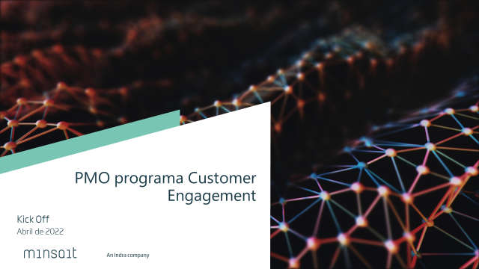
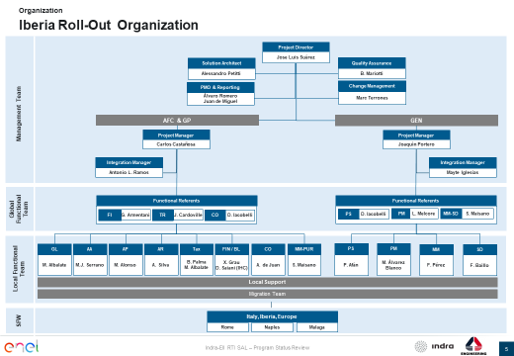
Fase 1 – Preparación y puesta en marcha de la PMO
02. Nuestro enfoque de trabajo PMO
1.1
Alineamiento Estratégico
Alineamiento de los objetivos de la PMO con la visión y estrategia de Ferreyros
Objetivos
Actividades críticas
Resultados principales
Identificación de todos los stakeholders del programa (key users, responsables TI, proveedores,…) y elaboración del organigrama y listas de distribución
Realización del Kick-Off del proyecto
Solicitud y recopilación de toda la información necesaria para el entendimiento del programa y las necesidades actuales y futuras
Objetivos estratégicos
Información relevante (documentación previa: plan de implantación alto nivel, business case, estrategia de proyecto,…)
Creación del repositorio de información y sus procesos y normas de utilización
Planificación de reuniones con los grupos de interés más relevantes
Recopilación de información relevante
Realización del Kick-off del proyecto y acta de constitución del servicio
Organigrama y listado de stakeholders
Aspectos metodológicos
Realización de Organigrama y listas de distribución con todos los interesados del proyecto detectando sus necesidades de información

Slide 15
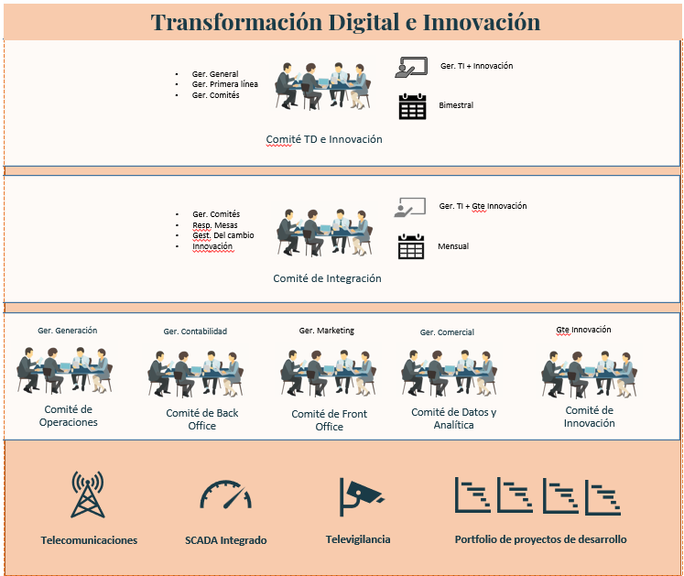
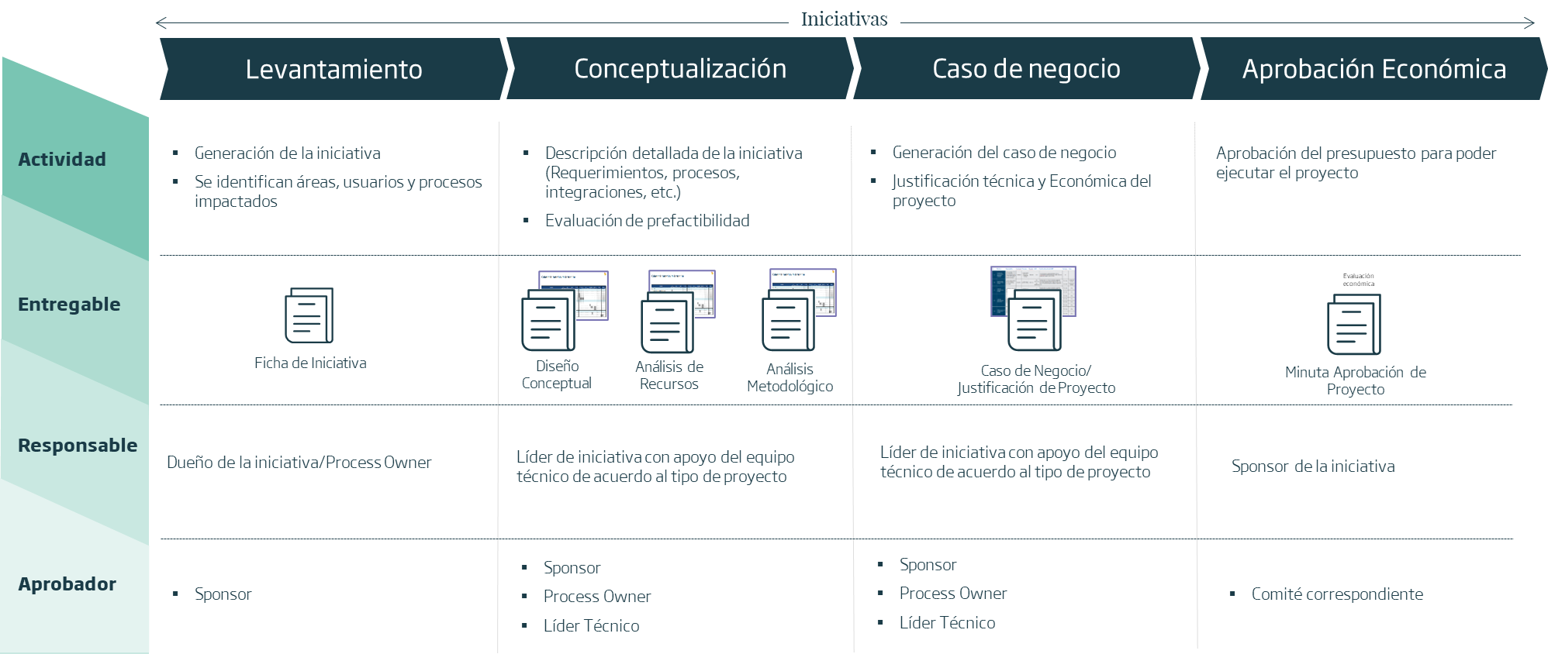
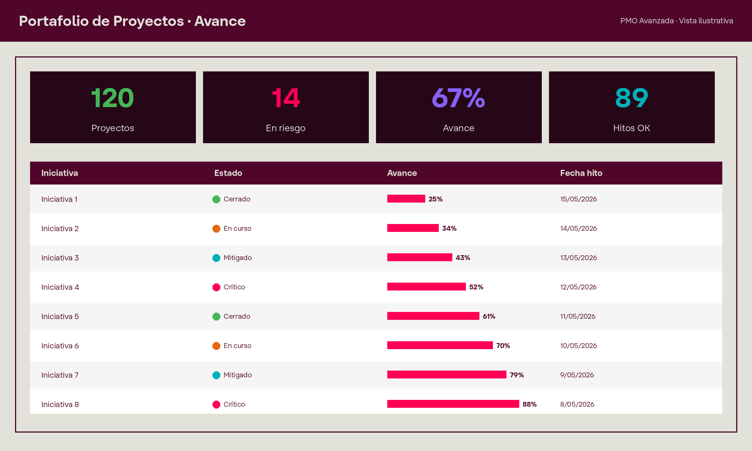
Fase 1 – Preparación y puesta en marcha de la PMO
02. Nuestro enfoque de trabajo PMO
1.2
Diseño y Adaptación
Diseño del modelo de funcionamiento de la PMO, adaptación de las herramientas y elaboración del plan consolidado.
Objetivos
Actividades críticas
Resultados principales
Definir el modelo operativo de la PMO adecuado a la realidad, expectativas y ambición de Ferreyros
Definición del modelo de gobierno (reuniones de avance y seguimiento, comités semanales/ mensuales, modelo de escalamiento)
Definición de indicadores, reportes y cuadro de mando
Definición de planes de riesgos, recursos, presupuestos (costos), control de cambios (como gestionar cada uno de ellos)
Definición de herramientas/ artefactos a utilizar en la PMO. Tomando como referencia las herramientas y artefactos aceleradores de Minsait y que pondrá a disposición de Ferreyros.
Adaptar las herramientas a utilizar en la PMO (utilizando aceleradores minsait y poniendo foco en la digitalización, automatización y trazabilidad de la información)
Modelo operativo de la PMO
Herramientas/ artefactos/ plantillas configuradas para operar la PMO
Aspectos metodológicos
Diseño del modelo de gobierno (reuniones, comités,…) y establecimiento de los mecanismos de funcionamiento de la PMO

Slide 16
Como resultado del diseño del modelo operativo y de gobierno de la PMO, se establece una estructura de gestión en tres niveles
02. Nuestro enfoque de trabajo PMO
Modelo de gobierno del proyecto de migración a PMO Avanzada
Preliminar - Ilustrativo
Comité de Dirección del Proyecto
(Mensual o convocatoria extraordinaria)
Participan la dirección del proyecto de Ferreyros, la dirección de los frentes del proyecto y la PMO. Funciones:
Seguimiento de avances, revisión de incumplimientos y retrasos
Aprobación de la estrategia de cada uno de los frentes de proyecto
Revisión y aprobación de riesgos y planes de mitigación
Aprobación de cambios en alcance o en el plan o equipo de proyecto
Nivel Estratégico
(Dirección)
Participan jefes de proyectos de los diferentes frentes, jefe de proyecto y líderes de frentes Ferreyros y la PMO. Funciones:
Seguimiento del avance integrado del proyecto
Aprobación de estrategia y táctica para cada uno de los frentes
Seguimiento de dependencias y coordinación de acuerdos entre frentes
Revisión del impacto transversal de riesgos, cambios de alcance o cambios en el plan y/o equipo.
Preparación de información para escalado al comité de dirección
Comité de Seguimiento del Proyecto
(Semanal o mayor periodicidad en momentos críticos del proyecto)
Nivel Táctico
(Proyecto)
Seguimiento Implementación
Seguimiento Migración
Seguimiento Limpieza de Datos
Seguimiento Remediación e Integraciones
Participan jefe de proyecto del frente, líder y jefe de proyecto Ferreyros . Funciones:
Revisión de planificación y avances
Aprobación de las propuestas sobre estrategia y táctica del frente
Análisis de incumplimientos y/o desviaciones
Revisión de riesgos y elaboración de planes de mitigación
Revisión de cambios de alcance, cambios en el plan y/o equipo
Preparación de la información para escalado al comité táctico
Nivel Operativo
(Frentes*)
Seguimiento
Gestión del Cambio
Seguimiento
Pruebas
Seguimiento
Cut-Over
* Propuesta preliminar de frentes de seguimiento, se revisarán en el lanzamiento del proyecto y se irán ajustando durante la ejecución del proyecto según sea necesario establecer seguimientos específicos a frentes de trabajo

Slide 17
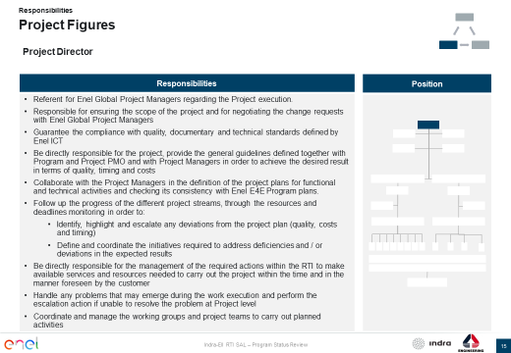
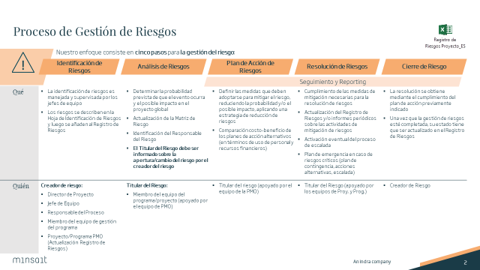
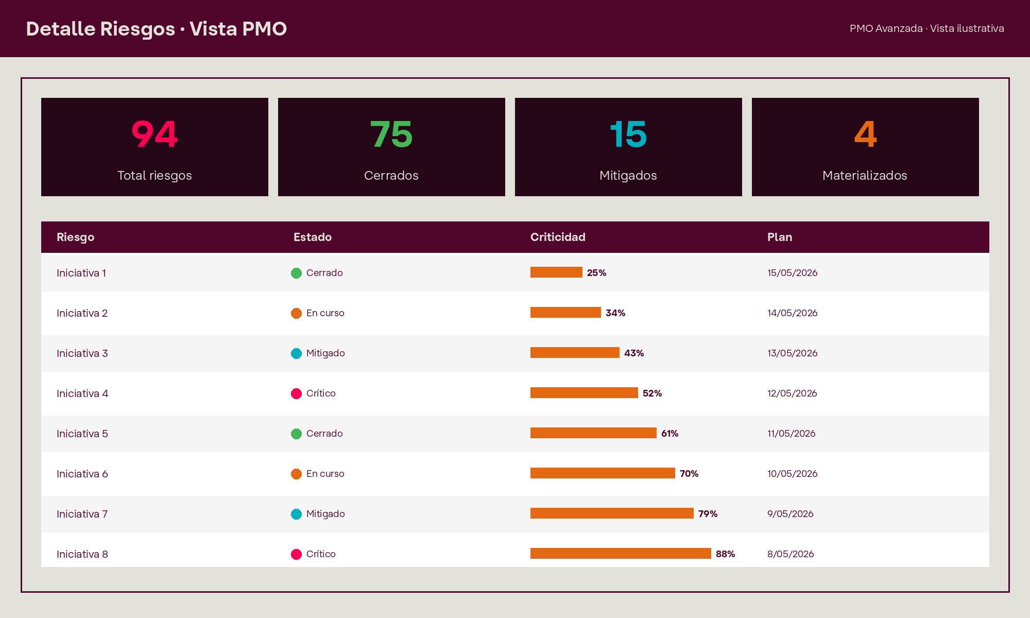
Fase 1 – Preparación y puesta en marcha de la PMO
02. Nuestro enfoque de trabajo PMO
1.3
Master Plan
Elaborar el plan detallado de cada frente de trabajo y el plan consolidado del proyecto
Objetivos
Actividades críticas
Resultados principales
Planificaciones detallada e individual por cada frente de trabajo considerando Actividades, hitos, recursos, responsabilidades, dependencias y línea base:
Frente implementador funcional
Frente de migración selectiva
Frente de limpieza de datos
Frente de remediación técnica e integraciones
Frente de gestión del cambio
Frente de pruebas
Frente de cut-over
Revisión y consolidación de los planes de trabajo de cada frente para disponer de un único Plan
Elaboración de matriz de riesgos inicial del proyecto
Elaboración del plan de recursos consolidado
Elaboración del costos/ pptos
Elaboración del plan de comunicaciones
Elaboración de matriz de acuerdos y pendientes
Elaboración del camino crítico (Critical Path)
Planificación individual por frente
Master plan (cronograma consolidado de todos los frentes con dependencias, línea base y camino crítico del proyecto
Planes de Riesgos, recursos, presupuestos, comunicaciones y acuerdos
Elaboración del camino crítico (Critical Path)
Aspectos metodológicos
Diseño del modelo de gobierno (reuniones, comités,…) y establecimiento de los mecanismos de funcionamiento de la estructura del proyecto.

Slide 18
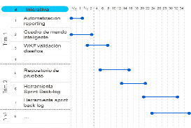
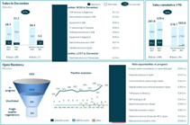
Fase 2 – Puesta en marcha y seguimiento
02. Nuestro enfoque de trabajo PMO
2.1
Lanzamiento
Poner en marcha la PMO y capacitar al equipo interno para operarla según el modelo definido
Objetivos
Actividades críticas
Resultados principales
Publicación a todos los stakeholders del funcionamiento de la PMO
Diseño y puesta en marcha de los canales de comunicación y medios de coordinación
Grupos de seguimiento
Canales de escalamiento
Audiencias de las diferentes comunicaciones
Planificación de actividades periódicas con los responsables
Creación y despliegue de la bitácora de controles, donde se registrarán y gestionará todos los controles identificados
Lanzamiento de la PMO
Lanzamiento de la PMO
Comunicación a todos los stakeholders
Despliegue de los canales de comunicación
Bitácora de controles
Aspectos metodológicos
Realización de sesiones de presentación de la misión y funcionamiento de la oficina a los diferentes stakeholders

Slide 19
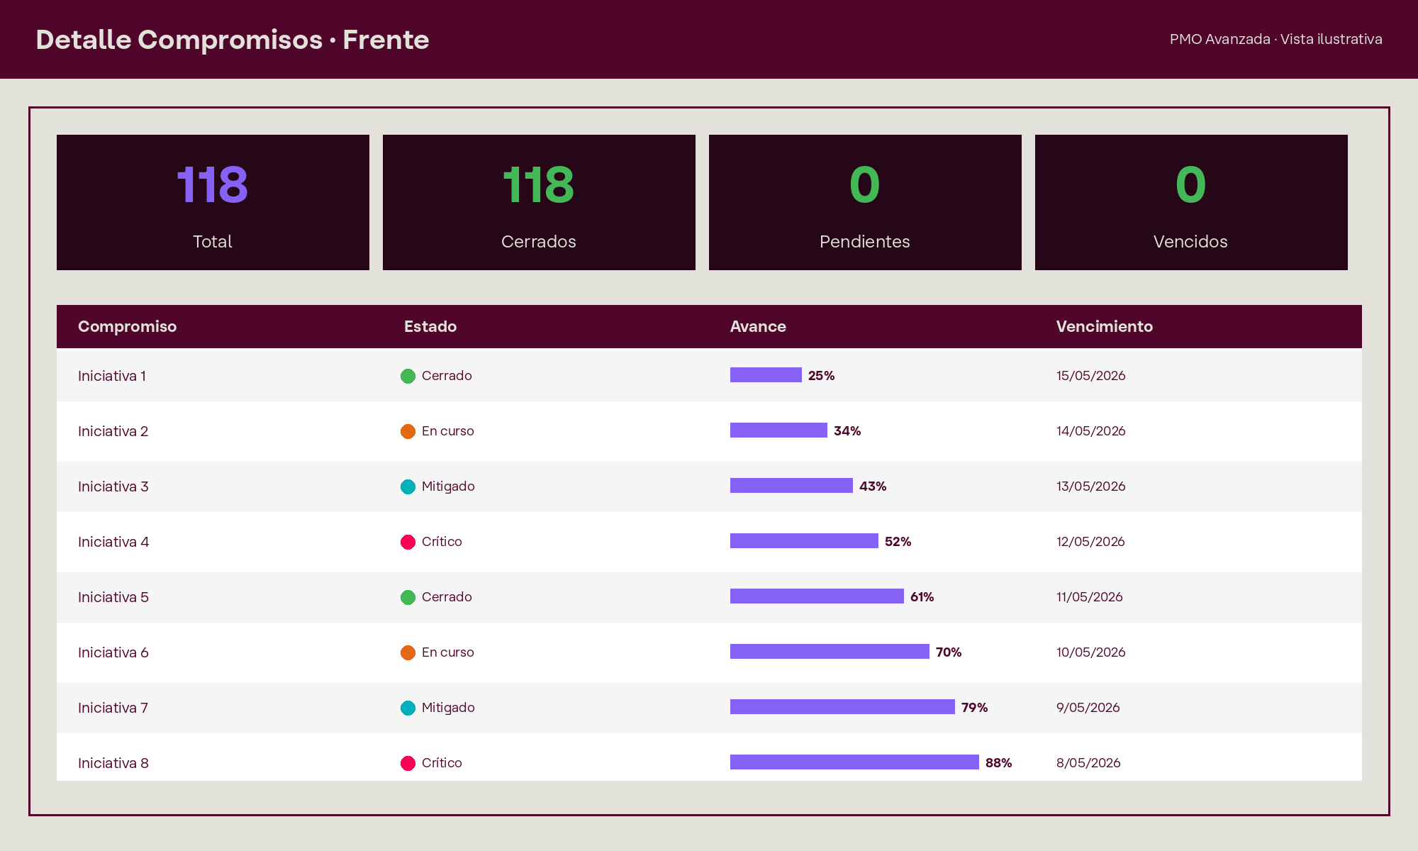
Fase 1 – Preparación y puesta en marcha de la PMO
02. Nuestro enfoque de trabajo PMO
2.1
Operación de la PMO
Realizar el control y seguimiento del proyecto y sus frentes de trabajo
Objetivos
Actividades críticas
Resultados principales
Sesiones con Jefe de Proyecto y líderes de frente para revisar avances.
Identificación y caracterización de riesgos, problemas, desviaciones, etc.
Consolidación y revisión de los informes de seguimiento (automatizados en el mayor grado posible) y elaboración de conclusiones y propuestas de soluciones
Actualización de los cronogramas y presupuestos
Preparación de la documentación y realización de los sesiones de los diferentes comités y órganos de gobierno (comité de dirección, comités operativo unificado y para cada frente de proyecto,…)
Escalamiento de riesgos y validación y difusión de los planes de mitigación
Gestión de la petición de cambios de alcance, definición del cambio de alcance, determinación del impacto y coordinación la revisión y aprobación del mismo
Mediciones y alarmas, medidas preventivas, correctivas, etc
Informe de avance semanales, quincenales y mensuales.
Incluye riesgos, recursos, presupuesto, comunicaciones, acuerdos y compromisos.
Master plan actualizado (global y por frente)
Aspectos metodológicos
Preparación, coordinación y ejecución de los comités de seguimiento y de los materiales asociados (informes, actas, convocatorias, seguimiento de compromisos,…)

Slide 20

03
Valor Añadido y Aceleradores Minsait

Slide 21














La PMO para Ferreyros tiene un enfoque de digitalización e integración de entregables, con reportería automatizada para el control, seguimiento y toma de decisiones estratégicas…
03. VALOR AÑADIDO MINSAIT
Toda la documentación de proyectos es gestionada en Sharepoint, con la respectiva configuración de seguridad y control de versiones.
Las listas de Sharepoint serán usadas para gestionar los procesos y la documentación de iniciativas.
Gestor de cronogramas en metodologías Cascada e Híbrida.
Integrado con Power BI para la generación de Dashboards de proyectos.
Entregables de proyectos en Word/PowerPoint en listas de Proyectos para simplificar seguimiento.
Flujos de aprobación automatizados de Forms vía Outlook o Teams.
Dashboards de resultados y estatus de proyectos y procesos asociados.
Plataforma de desarrollo low-code que permite construir, desplegar y gestionar aplicaciones de negocio a medida.
Conjunto de aplicaciones, servicios y conectores con más de 1,000 fuentes de data
Compromisos se gestionan como Backlog en Planner.
Compromisos con actualización automática en reports de Power BI.
MINSAIT • SERVICIO DE PROGRAM MANAGEMENT OFFICE (PMO)

Slide 22
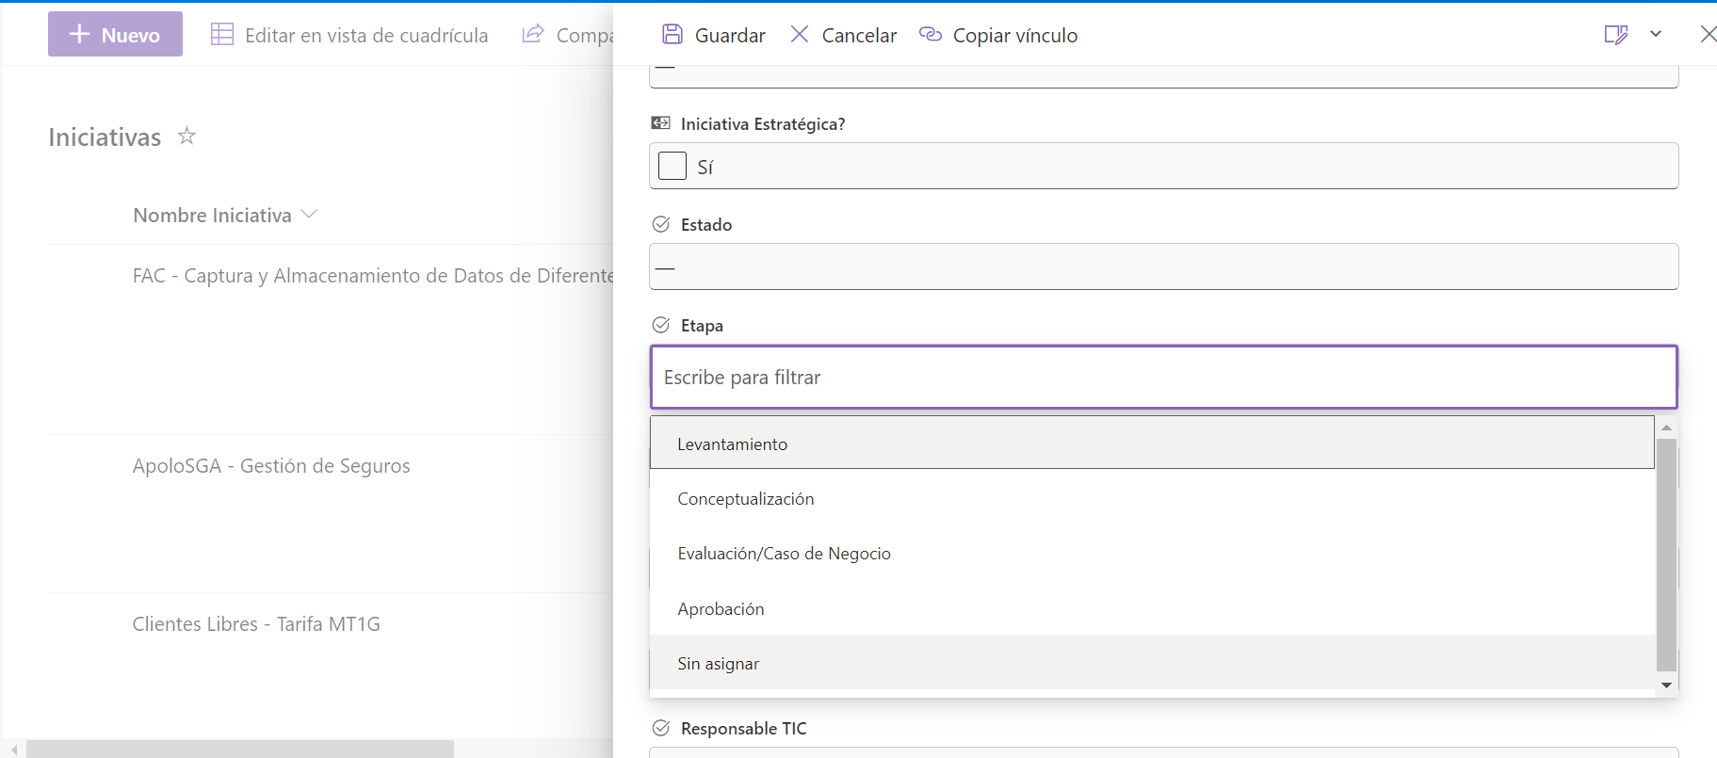
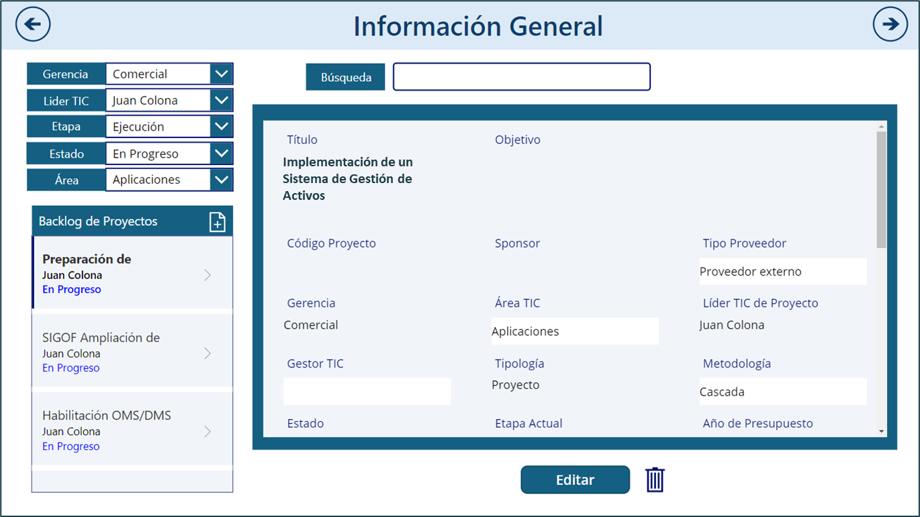
Minsait pone a disposición diversos aceleradores para apalancar la puesta en marcha de una PMO
03. VALOR AÑADIDO MINSAIT
1
2
3
Plantillas de reporting y dashboards
Plantillas de Gestión de proyectos
Propuestas de soluciones tecnológicas
Contamos con plantillas para el seguimiento de iniciativas, proyectos y programas que se han automatizado en diferentes clientes utilizando las herramientas corporativas existentes (por ejemplo, Power BI). Estas plantillas se utilizarán como base para el diseño de la solución (maqueta) teniendo en cuenta las necesidades y capacidades de nuestros clientes.
Contamos con diferentes plantillas de Gestión de proyectos, las cuales hemos utilizado en distintos Clientes del sector.
Formulario de levantamiento de proyectos, elaboración de Casos de negocio (Business case), modelos de medición del ROI, gestión presupuestaria, plantillas de seguimiento, riesgos/ issues, planes de mitigación, recursos/ capacity, comunicaciones y otras plantillas que abarcan todas las áreas de conocimiento de gestión de proyectos.
Tenemos con una amplia experiencia en la construcción de soluciones robustas utilizando Power Platforms, Project server u otras herramientas. Respaldada por una serie de aplicaciones y plantillas desarrolladas para otros clientes, que abarcan desde el análisis y la creación de modelos de datos, hasta la implementación de lógica de roles y la configuración precisa de accesos.
Además, diseñamos formularios intuitivos y fáciles de usar para la captura de datos en el front-end.
MINSAIT • SERVICIO DE PROGRAM MANAGEMENT OFFICE (PMO)

Slide 23
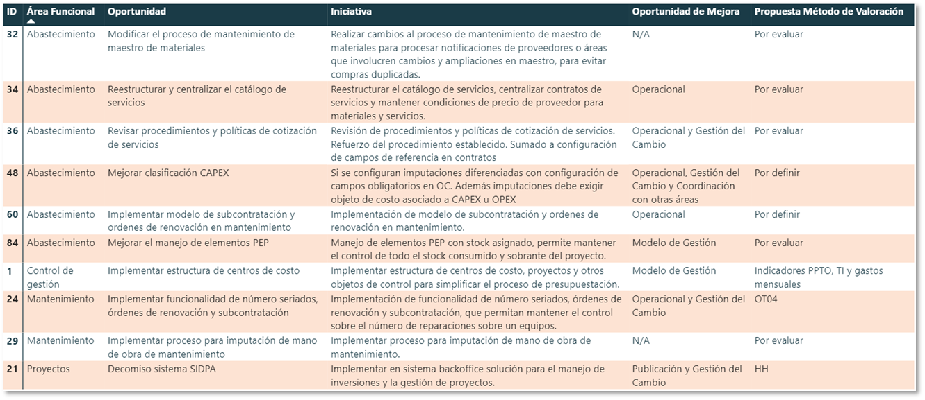
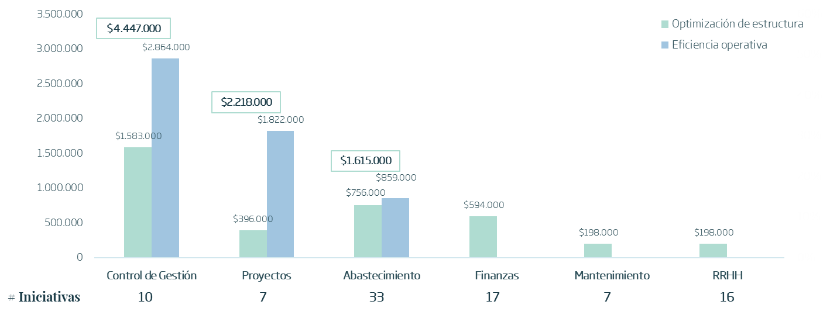
Disponemos de plantillas que recopilan las oportunidades de mejora sobre el estándar de ERPs que nos ayudan en la medición de la captura de eficiencias
03. VALOR AÑADIDO MINSAIT
Descripción
Ejemplos ilustrativos
Inventario de oportunidades de mejora
Se definen para cada área funcional y proceso la propuesta de mejora con respecto al modelo actual. En esta definición de la propuesta de mejora se describe la misma, se determinan las variables en las que impacta la mejora y se detalla las acciones necesarias para la implantación de la mejora y la captura de las eficiencias asociadas.
Modelos para la medición de las eficiencias
Se establece el impacto en la actividad (reducción de volumen, reducción de errores, reducción de coste, automatización, reducción de inventario, aumento de productividad,…) y los indicadores impactados, determinando la fórmula utilizada para el cálculo de las eficiencias y el grado de cumplimiento vs lo estimado en el Business case del proyecto.

Slide 24
Portafolio de proyectos
03. VALOR AÑADIDO MINSAIT
Ilustrativo

Slide 25
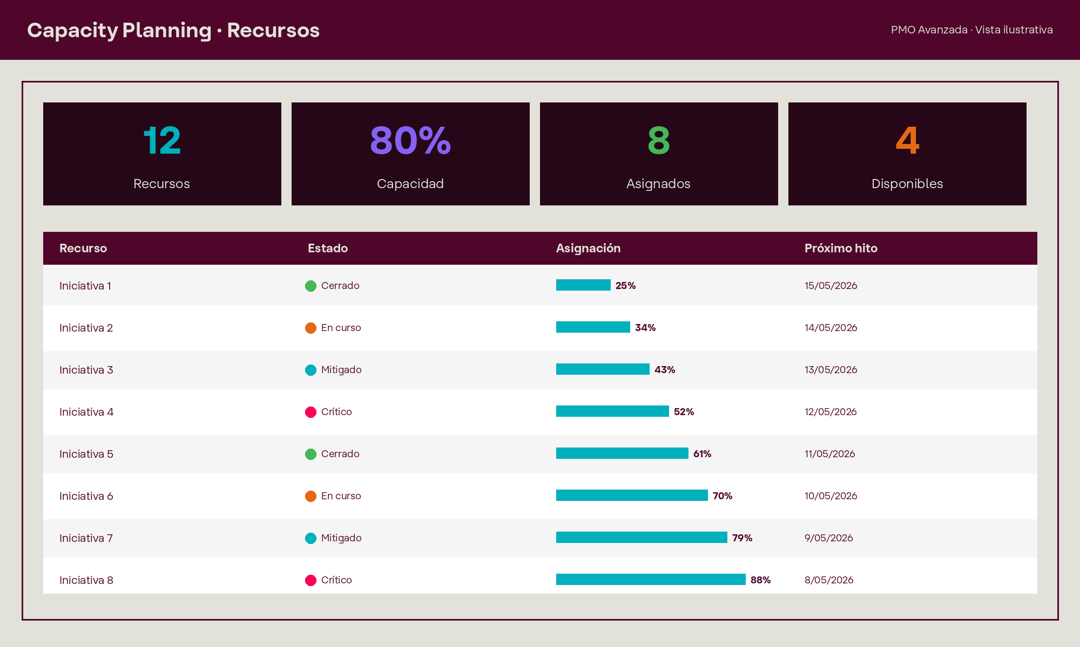
Curva S
03. VALOR AÑADIDO MINSAIT
Ilustrativo

Slide 26
Riesgos
03. VALOR AÑADIDO MINSAIT
Ilustrativo

Slide 27
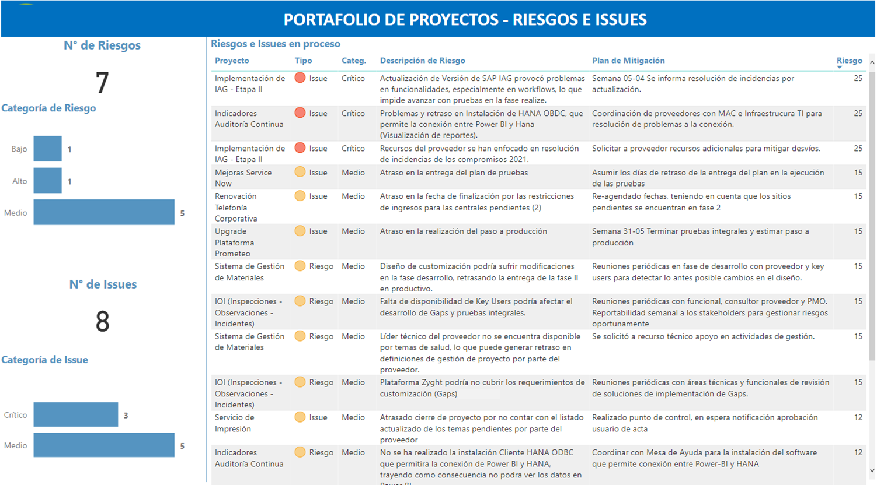
Matriz de riesgos
03. VALOR AÑADIDO MINSAIT
Ilustrativo

Slide 28
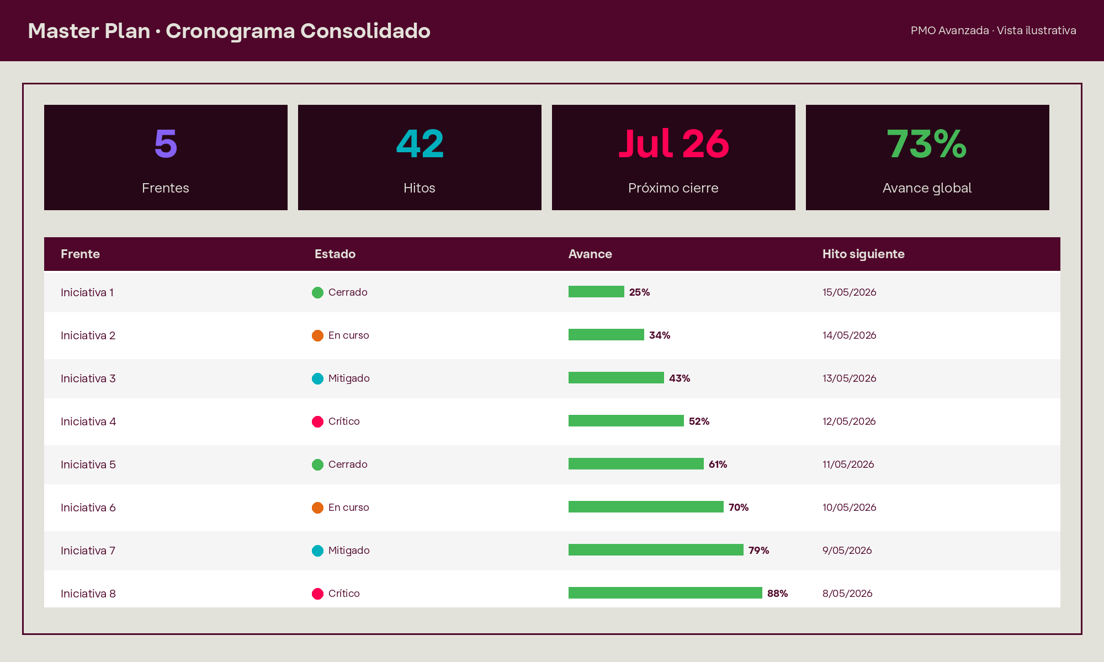
Presupuesto
03. VALOR AÑADIDO MINSAIT
Ilustrativo

Slide 29
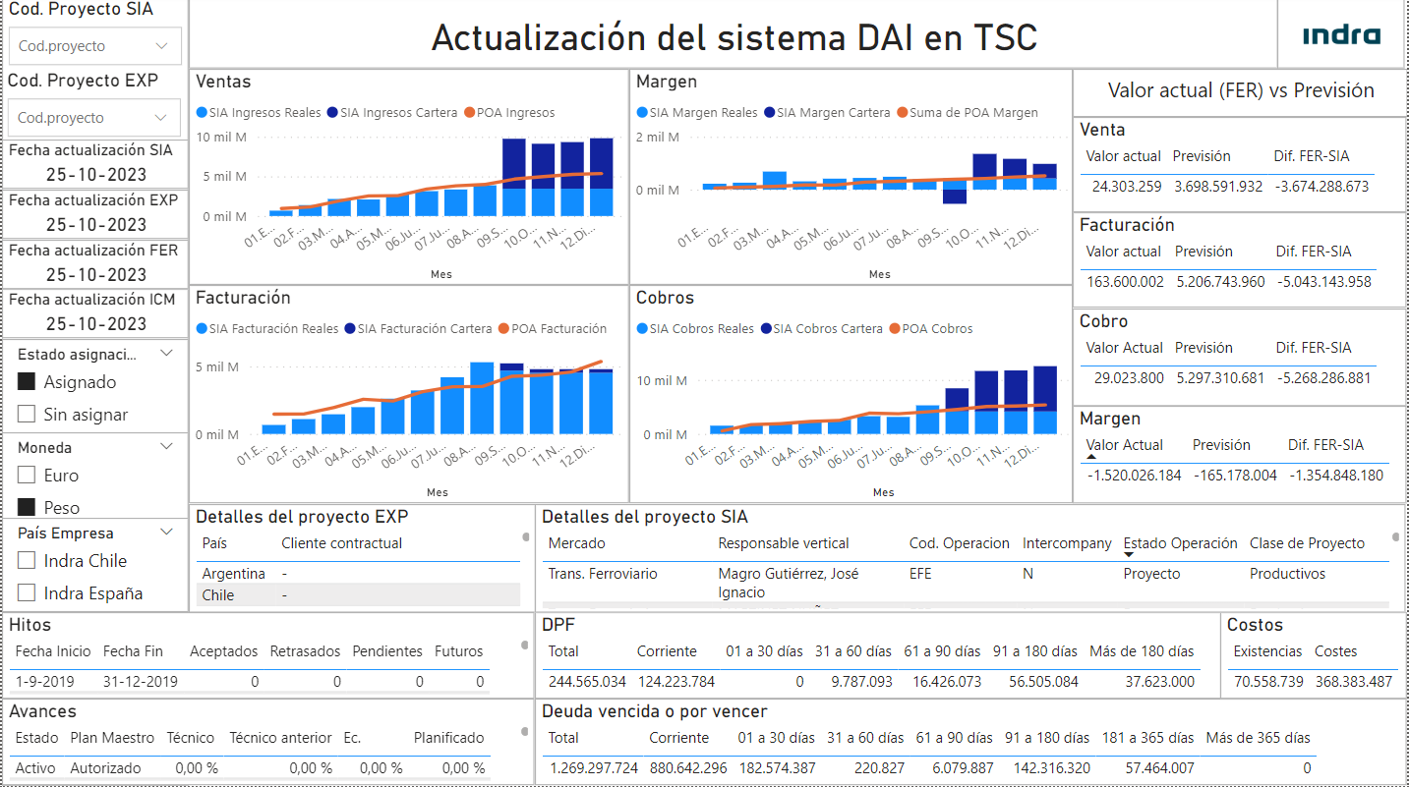
Plan de presupuesto/ Gestión financiera de proyecto
03. VALOR AÑADIDO MINSAIT
Gestión Financiera
Ilustrativo

Slide 30
Plan de presupuesto/ Gestión financiera de proyecto
03. VALOR AÑADIDO MINSAIT
 | PLAN DE COMUNICACIONES |  |  |  | Versión | 2,0
 |  |  |  |  | Fecha Última Actualización | 09-12-2024
 |  |  |  |  | Jefe de Proyecto
Fase del proyecto | Agrupación | Título | Objetivo | Frecuencia | Medio | Canal | Fecha Trabajo | Fecha Lanzamiento | Status | Responsable | Aprobador | Destinatario
Pre Informativa | Acciones tempranas | Lanzamiento primer comunicado interno | Comunicar a los usuarios acerca del objetivo del proyecto y sus principales hitos. | Única | Comunicado | Mail Interno | 16-03-2023 | 24-03-2023 | Cerrado |  |  | Área Comercial
Pre Informativa | Acciones tempranas | Comunicado de selección de nombre y logo del proyecto | Definir identidad del proyecto y generar compromiso dentro de la organización | Única | Comunicado | Mail Interno | 14-04-2023 | 18-04-2023 | Cerrado |  |  | Líderes de procesos funcionales
Pre Informativa | Acciones tempranas | Envio de comunicado avance funcional módulo: ordenes de trabajo, aparatos | Informar periodicamente de los avances del frente funcional del proyecto | Única | Comunicado | Mail Interno | 21-04-2023 | 24-04-2023 | Cerrado |  |  | Área Comercial
Pre Informativa | Acciones tempranas | Envio de comunicado cierre funcional módulo: atención al cliente, expedientes, instalaciones, contratación | Informar periodicamente de los avances del frente funcional del proyecto | Única | Comunicado | Mail Interno | 27-04-2023 | 02-05-2023 | Cerrado |  |  | Área Comercial
Pre Informativa | Acciones tempranas | Envio de comunicado cierre funcional módulo: lecturas, facturación y cobros | Informar periodicamente de los avances del frente funcional del proyecto | Única | Comunicado | Mail Interno | 03-05-2023 | 08-05-2023 | Cerrado |  |  | Área Comercial
Pre Informativa | Acciones tempranas | Envio de comunicado cierre funcional módulo: atención al cliente, expedientes, instalaciones, contratación | Informar periodicamente de los avances del frente funcional del proyecto | Única | Reel | Mail Interno/ Whatsapp | 01-05-2023 | 12-05-2023 | Cerrado |  |  | Área Comercial
Pre Informativa | Acciones tempranas | Envio de comunicado cierre funcional módulo: gestión de deuda, ordenes de trabajo y aparatos | Informar periodicamente de los avances del frente funcional del proyecto | Única | Comunicado | Mail Interno | 10-05-2023 | 15-05-2023 | Cerrado |  |  | Área Comercial
Pre Informativa | Acciones tempranas | Envio de comunicado avance funcional: cierre de primer bloque, elaboración y entrega de blueprints | Informar periodicamente de los avances del frente funcional del proyecto | Única | Comunicado | Mail Interno | 17-05-2023 | 22-05-2023 | Cerrado |  |  | Área Comercial
Pre Informativa | Acciones tempranas | Envio de comunicado cierre funcional módulo: gestión de deuda, ordenes de trabajo y aparatos | Informar periodicamente de los avances del frente funcional del proyecto | Única | Reel | Mail Interno/ Whatsapp | 15-05-2023 | 26-05-2023 | Cerrado |  |  | Área Comercial
Pre Informativa | Acciones tempranas | Envio de comunicado avance funcional: revisión conjunta y aprobación de blueprints | Informar periodicamente de los avances del frente funcional del proyecto | Única | Comunicado | Mail Interno | 24-05-2023 | 29-05-2023 | Cerrado |  |  | Área Comercial
Pre Informativa | Acciones tempranas | Envio de comunicado avance funcional: revisión conjunta y aprobación de blueprints | Informar periodicamente de los avances del frente funcional del proyecto | Única | Comunicado | Mail Interno | 31-05-2023 | 05-06-2023 | Cerrado |  |  | Área Comercial
Pre Informativa | Acciones tempranas | Envio de comunicado avance funcional módulo: App, Contabilidad, Social Media y Self Service | Informar periodicamente de los avances del frente funcional del proyecto | Única | Comunicado | Mail Interno | 28-06-2023 | 03-07-2023 | Cerrado |  |  | Área Comercial
Informativa | Plan de comunicaciones | Comunicación de testimonios de la capa media del área comercial | Empoderar a la capa media del área comercial de Sedapal ante toda la organización | Única | Comunicado | Mail Interno | 11-09-2023 | 18-09-2023 | Cerrado |  |  | Área Comercial
Informativa | Red de agentes de cambio | Comunicación Agentes del cambio | Informar a los agentes del cambio de su elección y presentarles su función en el proyecto. Invitación a evento presencial | Única | Comunicado | Mail Interno/ Contacto personal | 02-10-2023 | 10-10-2023 | Cerrado |  |  | Agentes del cambio
Informativa | Plan de comunicaciones | Cobertura mediática de talleres de análisis de procesos | Dar visibilidad a la actividad ante toda la organización | Única | Reel | Mail Interno/ Whatsapp | 16-10-2023 | 23-10-2023 | Cerrado |  |  | Área Comercial
Informativa | Plan de comunicaciones | Mensaje de Agradecimiento por completitud de encuesta | Dar visibilidad a los usuarios que participaron de la encuesta | Única | Comunicado | Mail Interno | 08-12-2023 | 08-12-2023 | Cerrado |  |  | Área Comercial
Ilustrativo

Slide 31
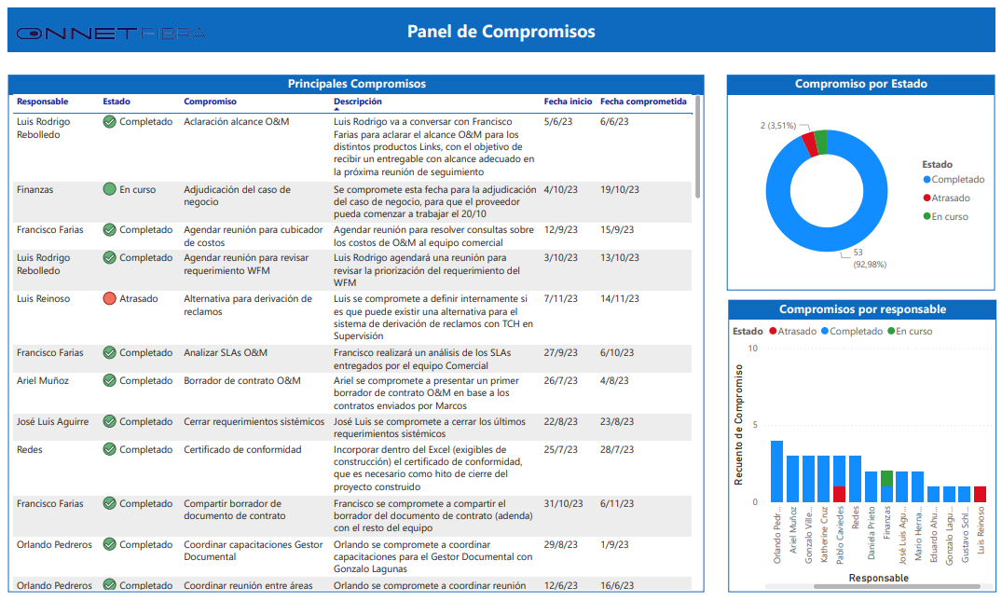
Plan de presupuesto/ Gestión financiera de proyecto
03. VALOR AÑADIDO MINSAIT
Ilustrativo

Slide 32
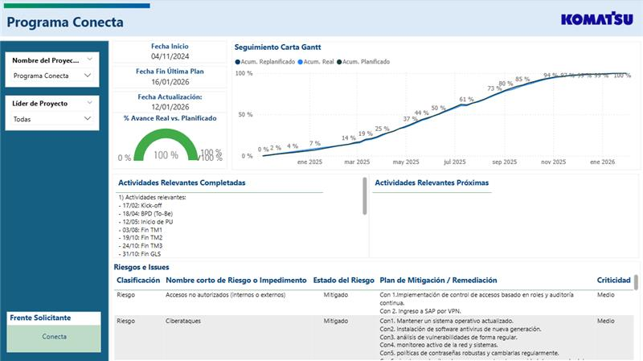
Proyecto - frente
03. VALOR AÑADIDO MINSAIT
Ilustrativo

Slide 33
Controles de cambio
03. VALOR AÑADIDO MINSAIT
Ilustrativo

Slide 34
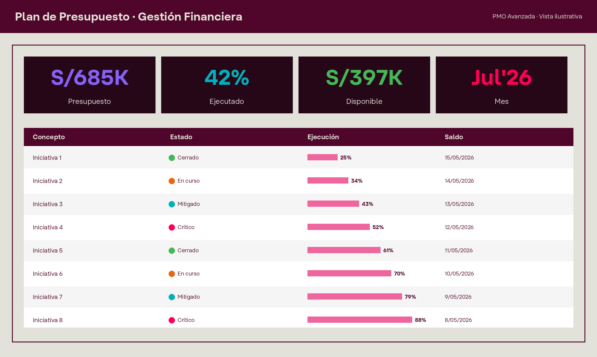
Lecciones aprendidas
03. VALOR AÑADIDO MINSAIT
Ilustrativo

Slide 35
Compromisos
03. VALOR AÑADIDO MINSAIT
Ilustrativo

Slide 36
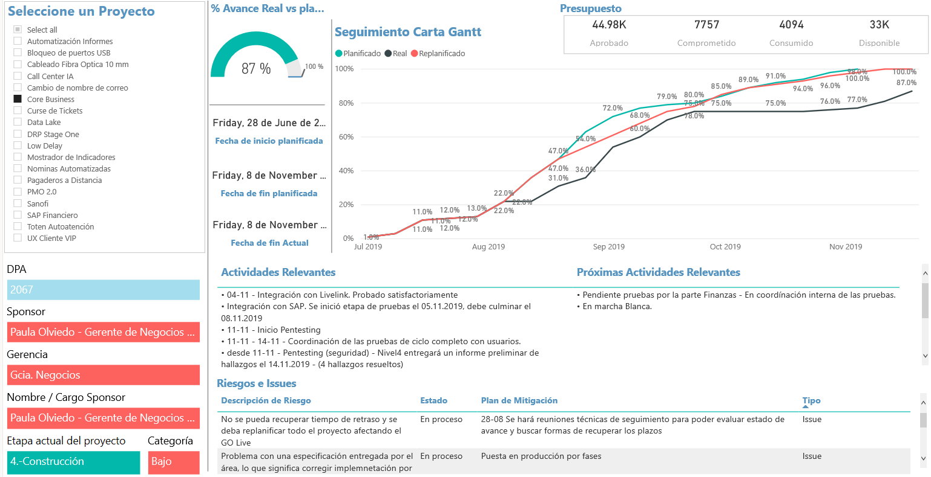
Master plan - Cronograma consolidado con dependencias y línea base
03. VALOR AÑADIDO MINSAIT
Ilustrativo

Slide 37
Master plan - Cronograma consolidado de todos los frentes con dependencias y línea base
03. VALOR AÑADIDO MINSAIT
Ilustrativo

Slide 38
Plan de Recursos
03. VALOR AÑADIDO MINSAIT
Ilustrativo

Slide 39

04
Plan y equipo de trabajo

Slide 40
04. PLAN Y EQUIPO DE TRABAJO
El plan del proyecto del PMO Avanzada es de 9 meses de implementación + 2 meses de soporte*
Preliminar - Ilustrativo
Principales Actividades | Mes 1 | Mes 2 | Mes 3 | Mes 4 | Mes 5 | Mes 6 | Mes 7 | Mes 8 | Mes 9 | Mes 10 | Mes 11 | Mes 12 | Mes 13 | Mes 14
Preparación y puesta en marcha de la PMO
Implementación, Pruebas, Puesta en Marcha y SIoporte
PMO
Alineamiento Estratégico
Identificación de principales stakeholders
Kick Off
Solicitud y recopilación de información
Planificación de reuniones
Diseño y adaptación de la PMO
Definir el modelo operativo de la PMO
Adaptar las herramientas a utilizar en la PMO
Master plan
Planificaciones detallada
Revisión y consolidación de planes de trabajo
Elaboración del Camino Crítico
Lanzamiento
Publicación a todos los stakeholders
Diseño de los canales de comunicación
Planificación de actividades periódicas
Creación y despliegue bitácora de controles
Operación de la PMO
Identificación de riesgos, desviaciones
Consolidación de informes de seguimiento
Actualización cronogramas y presupuestos
Salida en Vivo
*Esta planificación de proyecto se ajustó al cronograma general y debe considerarse como de alto nivel para los fines de esta propuesta. Se entregará el plan detallado como parte de los entregables del proyecto

Slide 41

El equipo de trabajo está compuesto por un Experto PMO Senior, Consultor PMO, Becario, Consultor de integraciones y Expertos SAP, durante 9 meses
04. PLAN Y EQUIPO DE TRABAJO
Responsabilidades del equipo
Responsable de las decisiones sobre el ámbito y alcance del proyecto, decisiones estratégicas y de posibles modificaciones en la planificación del mismo. Funciones:
Liderar el proyecto
Promover la calidad del trabajo
Evaluar los análisis y propuestas presentados
Toma de decisiones sobre propuestas del equipo de trabajo
Nivel Estratégico
Director de proyecto PMO Avanzada
PT
Director de proyecto
Project Manager
Responsable de la ejecución del proyecto y de la gestión de los equipos de trabajo.
Funciones:
Ejecuta el plan de proyecto
Gestiona riesgos y desviaciones
Asigna las tareas al equipo de proyecto
Diseña los análisis y herramientas a utilizar
Certifica la calidad de los trabajos realizados
Nivel Táctico
PT
Lead PMO Avanzada
FT
Consultor PMO SAP (1)
Referentes de Negocio
Líderes de Frentes de Proyectos
Responsables de la ejecución de las actividades y entregables del proyecto.
Funciones:
Elaborar cronogramas:
Plan de riesgos
Planes de recursos
Plan de presupuestos (costos)
Informes de avance (semanales, quincenales y mensuales).
Realiza entrevistas y coordina reuniones de seguimiento de acuerdos y pendientes.
Planificar, gobernar y controlar la migración de datos a PMO Avanzada, velando por la calidad, integridad, trazabilidad y el cumplimiento del cronograma.
Nivel Operativo
PT
Consultor integraciones (1)
FT
Consultor de apoyo (1)
Comité de expertos PMO
Opcional:
PT
FT
Full-time
PT
Part-time
(Nota: La dedicación del equipo depende de la carga de trabajo en las diferentes fases del proyecto.

Slide 42

Director de Proyecto Victor Menghi
04. PLAN Y EQUIPO DE TRABAJO
Experiencia profesional
Minsait – Principal – Industria y Consumo Perú – Nov 2024 – a la fecha
Gesnext an IBM company – Gerente General Jun 2018 – May 2024
Compañía dedicada a brindar servicios de outsourcing (recursos humanos y finanzas) a compañías globales y locales, con 400 empleados y una facturación de 20M USD. Responsable de la transformación organizacional incluyendo la migración del SAP, la implementación de metodologías ágiles, automatización de procesos, IA y analítica. Reporte a 3 líderes de IBM regionales, 7 reportes directos, 400 empleados de Perú y 250 de Argentina.
EY Perú – Socio de Consultoría Ene 2013 – May 2018
Desarrollo de los servicios de consultoría de Performance Improvement. Reporte al Socio líder de Consultoría, supervisión de equipos entre 15 a 45 consultores.
Dirección del M&A en gran industria pesquera, implementación de Control Matricial de Costos en gran compañía consumo, Implementación de S&OP / Estratégica de Compras en empresa de Transportes, Identificación de ahorros en empresa de servicios mineros, implementación de solución de Customer Data Analytics en empresa petrolera, entre otros proyectos.
DELOITTE Canadá - Senior Manager de Finance & Performance Management Oct 2010 – Dic 2012
Dirección de proyectos centrados en los servicios al CFO. Diseño de modelo operativo de un JV de dos compañías de O&G Globales.
DELOITTE Perú - Senior Manager Strategy and Operations Ene 2008 – Set 2010
Dirección de proyectos de estrategia y operaciones. Diseño e implementación del Centro de Servicios Compartidos en uno de los principales Grupos Industriales del Perú (15 empresas).
BEARINGPOINT (ex KPMG Consulting) Argentina - Manager Consultoría Oct 2002 – Dic 2007
Supervisión del diseño e implementación en empresa global automotriz, de 15 iniciativas estratégicas incrementando.
Formulación de recomendaciones en un Centro de Servicios Compartidos en empresa Telecom
Gestión de la PMO en Petrolera Global: implementación SAP, remodelación sede central 6.500 empleados, modernización de 02 plantas de refinación y presupuesto de 430M USD usando metodología Front End Loading (FEL).
ARTHUR ANDERSEN Argentina - Senior Consultant Feb1998 – Set 2002
Coordinación de la creación de consorcio de salud: 5 empresas de medicina prepaga y 20 instituciones de salud utilizando protocolo HL7 para intercambio de datos médicos, facturas y cargos a rendir.
Gestión del M&A de privatización de servicios de aguas en contextos sindicales, promoviendo continuidad de la operación de facturación y cobranzas.
Formación
MBA, Universidad Adolfo Ibañez, Chile, Miami
Licenciado en Administración / Contador Público, Universidad Católica Argentina
PMP, PMI Certificado # 229740
Habilidades
Gestión de Proyectos / Metodologías Ágiles
Implementación ERP (SAP / Oracle)
Experto en CSC / BPO / M&A
Automatización, RPA, AI

Slide 43
Lead PMO Avanzada (E.B.)
Experiencia profesional
04. PLAN Y EQUIPO DE TRABAJO
Manager de la Práctica SAP en Minsait, con +12 años de experiencia en consultoría de gestión de proyectos:​
Gerente de proyectos y programas experto en liderar transformaciones tecnológicas complejas, gestionando múltiples stakeholders en implementaciones, upgrades y roll-outs de ERP SAP, con enfoque en eficiencia, colaboración y generación de valor estratégico para diversas industrias.​
Gestión de Proyectos SAP y Microsoft Dynamics: Supervisó proyectos de implementación, actualización y mantenimiento de sistemas ERP como SAP y Microsoft Dynamics, utilizando metodologías ágiles para gestionar los proyectos, lo cual facilitó la adaptación a los cambios rápidos en requerimientos del cliente y redujo los tiempos y costos de implementación.​
Liderazgo en Servicios de Soporte SAP: Como Gerente de Proyectos, gestionó el servicio de soporte y mantenimiento de SAP, mejorando la satisfacción del cliente mediante el cumplimiento estricto de los SLAs y la gestión eficiente de los recursos y el tiempo.​
Supervisión y Gestión de Demanda de Proyectos: En su rol en IBM del Perú, fue responsable de supervisar el cumplimiento de los acuerdos de niveles de servicio, gestionar la proyección de trabajo y la demanda de recursos, lo que incluyó la coordinación entre diferentes áreas y la optimización de los recursos disponibles.​
Dirección y Gestión Financiera de Proyectos: En Indra Perú, gestionó todos los aspectos financieros de los proyectos desde la pre-venta hasta el cierre, lo que incluyó la gestión de presupuestos, costos, y la evaluación de la rentabilidad de los proyectos, promoviendo la alineación con los objetivos financieros de la empresa.​
Implementación de PMO Avanzada: Dirigió múltiples proyectos de roll-out y upgrades de PMO Avanzada, coordinando las adaptaciones a las nuevas versiones y expandiendo la integración del sistema a nivel regional, lo que mejoró significativamente la eficiencia operativa y la coherencia de los datos a través de las subsidiarias.​
Desarrollo y Liderazgo de Equipos: Desarrolló y lideró equipos de consultores funcionales, técnicos y basis, supervisando la gestión interna de los proyectos con foco en calidad y la entrega a tiempo de los mismos, lo que resultó en una mejora significativa en la satisfacción del cliente y el logro de los objetivos estratégicos del negocio.​
Con anterioridad a su incorporación a Minsait, desarrolló su carrera profesional:​
IBM del Perú (2007-2023) ​
Formación
Magíster en Project Management,​ Universitat Ramon Llull & ESAN
Ingeniero de Computación y Sistemas, ​Universidad de San Martín de Porres
​PMP® - Profesional en Dirección de Proyectos - PMI
Scrum Master
2 certificaciones SAP (Activate & HCM)
Habilidades
Finanzas,
Gestión de KPIs
Design Thinking
Procesos, Metodologías Ágiles (Scrum, Kanban, Scrumban)
Lenguajes Orientados a Objetos
Cloud
SAP Activate Project Manager​
ITIL Foundation V4

Slide 44
Consultor PMO SAP (L.T.)
Experiencia profesional
04. PLAN Y EQUIPO DE TRABAJO
Minsait – Consultant Mar 2025 - Actualidad
Lideró iniciativas tecnológicas de Antamina, orientadas a mejorar la conectividad, modernizar infraestructuras críticas y fortalecer la seguridad operativa en entornos remotos, gestionando proyectos de alto impacto que optimizan la continuidad del negocio y la eficiencia operativa (+$21 MM)
Claro Perú Jul 2024 – Mar 2025
Gestión y ejecución del proyecto de transformación digital del canal eCommerce, promoviendo el cumplimiento del plan estratégico establecido. Seguimiento, control y cierre del proyecto bajo una gestión E2E, acompañando a equipos ágiles en la implementación de iniciativas.
PangeaCo Perú Mar 2024 – Jun 2024
Gestión del portafolio de proyectos TI de la compañía; Diseño y desarrollo de soluciones (entregables) estandarizados para consolidación de la información a reportar de los proyectos estratégicos y operacionales para la compañía.
Claro Perú Set 2013 – Mar 2024
Liderar la implementación de proyectos de conectividad para el despliegue de soluciones de red en coordinación con los principales stakeholders, promoviendo el cumplimiento de estándares, cronogramas y control de riesgos (PMO).
Gestión e implementación de proyectos de mejora continua, seguimiento y control del cumplimiento de los objetivos estratégicos de la organización promoviendo la calidad de los entregables.
Identificación, levantamiento y priorización de iniciativas estratégicas para la cartera de proyectos empresariales, enfocados en la experiencia del cliente, reducción de costos y tiempos de la operación.
Análisis y levantamiento de oportunidades de mejora para la cobranza y recuperación de clientes, reingeniería de procesos asociados a la experiencia de usuario, facturación y recaudación.
Formación
Administrador de Empresas, Universidad Inca Garcilaso de la Vega
Técnico en Desarrollo de Sistemas de Información, IDAT
Técnico en Administración Bancaria, IFB Certus
Habilidades
CCNAv7: Networks, Cisco
SEnfoque en metodologías ágiles y Lean

Slide 45
Consultor de integraciones (M.S.)
Experiencia profesional
04. PLAN Y EQUIPO DE TRABAJO
Minsait – Consultant Nov 2025 – Actualidad
Proyecto: Cementos Pacasmayo
Liderar procesos de limpieza, transformación y validación de datos comerciales, promoviendo la calidad y trazabilidad.
Desarrollo dashboards ejecutivos en Power BI para análisis de mercado, benchmarking y pricing.
Implementación análisis temporal y geográfico para soporte a decisiones estratégicas.
Coordinación con áreas comerciales y estratégicas para alineación negocio–data.
NTT DATA – Business Consultant Feb 2023 – Ago 2025
Proyecto: Compañía de Minas Buenaventura
Liderar la transformación de procesos para migración a SAP HANA.
Promover integración de datos entre áreas operativas y financieras.
Optimizar flujos operativos reduciendo tiempos y costos.
Proyecto: Izipay / Primax
Diseñar modelos de análisis de consumo y rentabilidad.
Implementar reportes automatizados en Power BI.
Generación de ahorros mediante análisis de datos logísticos y financieros.
Investigación NTT DATA
Liderar análisis de datos para estudios de medios de pago y transformación digital en Perú.
Tecnológica de Alimentos S.A. – Asistente Logístico Feb 2021 – Feb 2023
Gestionar activos valorizados en USD 2MM con soporte en SAP y Power BI.
Implementar indicadores logísticos para control de inventarios y mantenimiento.
Reducir permanencia de activos y optimicé espacios mediante analítica operativa.
Arca Continental Lindley – Asistente de Almacén Oct 2019 – Jul 2020
Optimizar inventarios usando WMS y análisis de KPIs.
Reducir tiempos de recepción mediante estandarización basada en datos.
Formación
Maestría en ingeniería y gestión de cadena de suministro Pontificia Universidad Católica del Perú (PUCP)
Ingeniera Titulada en Ingeniería Industrial (PUCP)
Diplomatura de especialización en logística (PUICP)
Habilidades
SAP MM – Key user expert
SAP WM – Key user expert
Scrum Fundamentals Certified
Gestión de Proyectos con Metodologías Ágiles y Lean
Six Sigma Green Belt Specialization
Python, SQL y R Studio
Power BI

Slide 46
Consultor de apoyo (A.R.)
Experiencia profesional
04. PLAN Y EQUIPO DE TRABAJO
Minsait - Consultant Jun 2025 - Actualidad
Coordinación y seguimiento de las actividades técnicas para la implementación de los módulos asignados (Mesa de Ayuda y Ciberseguridad).
Elaboración y control del cronograma tipo Gantt, promoviendo el cumplimiento de entregables e hitos contractuales.
Monitoreo del avance del proyecto, identificando desviaciones, riesgos y dependencias entre módulos.
Análisis de expedientes técnicos y documentación contractual para definir alcances, riesgos y sustentos de valorización.
G.W. Yichang & Cía SA - Analista TI Nov 2022 – Jun 2025
Responsable de la gestión de órdenes de compra, contratos estratégicos y administración presupuestal del área.
Encargada del desarrollo de dashboards en Power BI para el análisis de KPIs, así como de la reestructuración y mantenimiento de la plataforma Jira para mejorar la trazabilidad de solicitudes y la generación de reportes.
Rol de PMO en la implementación de PMO Avanzada, colaborando en definiciones comerciales, análisis de costos, coordinación de cuentas transversales y soporte operativo en la ejecución de iniciativas tecnológicas.
Gestión d la asignación de recursos, seguimiento de tiempos y soporte a actividades internas de los proyectos del área.
IBM del Perú - Proyect manager assistant Ene 2022 - Oct 2022
Encargada del seguimiento de tiempos y SLAs, preparación de reportes operativos y coordinación de la asignación de consultores.
Responsable del seguimiento de su participación en el proyecto, soporte en la comunicación con el cliente y liderazgo de sesiones de onboarding.
Apoyo en la planificación operativa del proyecto y en la coordinación de tareas asociadas a la entrega de servicios.
Formación
Licenciada en Administración, UPC (2024)
Especialización en Trade Marketing – UPC
Business Intelligence & Predictability – SAP University Alliances
Administración de Proyectos – University of Colorado Boulder
Habilidades
Gestión de proyectos
Gestión de KPIs y análisis de datos
Power BI (intermedio)
SAP ERP (intermedio) – PMO Avanzada (básico
Jira (intermedio)
Planeamiento y control presupuestal
SQL (básico)
MS Office avanzado

Slide 47
Comité de expertos (M.M.)
Experiencia profesional
04. PLAN Y EQUIPO DE TRABAJO
Opcional
Indra Perú – Consultor SAP MM Mar 2021 – Actualidad
Cliente: COSAPI
Gestión y resolución de incidencias en el módulo logístico SAP MM.
Evaluación y diseño de mejoras en performance de procesos.
Optimización de programas estándar y desarrollos Z.
Proyecto: Universidad San Martín de Porres – Implementación PMO Avanzada
Responsable de sincronización de data maestra (CVI – Business Partner).
Validación de procesos de compras, servicios, importaciones y activos fijos.
Corrección de inconsistencias entre versiones.
Proyecto: Universidad San Ignacio de Loyola – Implementación PMO Avanzada
Gestión integral del proceso de aprovisionamiento.
Definición de estrategias de liberación.
Desarrollo en SCP para reservas, listas de materiales y devoluciones.
Proyecto: Enel Perú – Implementación SAP
Gestión de contratos y servicios.
Administración de LCL y portal SCM.
Optimización de procesos de presupuesto, compras y facturación intercompany.
Valtx Perú – Analista SAP MM Mar 2020 – Feb 2021
Cliente: Falabella – Roll Out PMO Avanzada
Validación de requerimientos de key users.
Capacitación en procesos de compras y SAP Fiori.
Soporte funcional en flujos logísticos.
Every Perú – Analista SAP Feb 2017 – Feb 2020
Cliente: Pesquera Hayduk – Conversión PMO Avanzada
Gestión de órdenes de compra, inventarios y proveedores.
Implementación de aplicaciones Fiori.
Desarrollo en SCP para hojas de entrada de servicio en embarcaciones.
Diseño del Catálogo Único de Bienes, Servicios y Obras (CUBSO).
Grupo Romero – Analista SAP MM Dic 2011 – Feb 2017
Clientes: Alicorp / Tramarsa / Caña Brava
Optimización del proceso de aprovisionamiento local y de servicios.
Automatización de imputaciones e indicadores de detracción.
Implementación de negociaciones con Ariba Sourcing.
Soporte funcional y mejora continua en SAP MM.
Formación
Ingeniera de Sistemas, Universidad Peruana de Ciencias Aplicadas
Diplomado Internacional en Gerencia de Proyectos
Green Supply Chain Management
Habilidades
SAP MM
Gerencia de Recursos Logísticos: Compras, Almacenaje y Transporte
Sourcing Estratégico en el área de compras

Slide 48
Comité de expertos (D.C.)
Experiencia profesional
04. PLAN Y EQUIPO DE TRABAJO
Opcional
Indra Perú – Consultora Senior SAP Abr 2021 – Actualidad
Proyecto: Implementación PMO Avanzada 2026 – Orygen
Responsable de la validación y el control de calidad en las fases del proyecto de implementación.
Proyecto: Implementación PMO Avanzada 2025 – COSAPI
Soporte a Gestión Datos Maestros del proyecto de implementación.
Proyecto: Implementación RISE with PMO Avanzada 2024 – USIL
Implementación completa del módulo SAP Asset Management.
Proyecto: Implementación RISE with PMO Avanzada 2024 – El Comercio
Implementación completa del módulo SAP Asset Management.
Proyecto: Implementación PMO Avanzada 2023 – Metro de Lima Línea 2
Implementación completa del módulo SAP Asset Management.
SAPIMSA Perú – Consultora Senior SAP Jul 2019 – Marzo 2021
Proyecto: Soporte a Operación – Repsol
Soporte a la operación diaria de las compañías productiva y comercial. Identificación y ejecución de mejoras para el módulo de mantenimiento.
Softtek Renovation Ltda. – Consultora Senior SAP Set 2012 – Julio 2019
Proyecto: Implementación PMO Avanzada 1709 – Droguería INTI S.A. – Bolivia
Implementación completa del módulo SAP Asset Management.
Proyecto: Rollout SAP ECC 6.0 – ABInBev – Cervecería Nacional – Ecuador
Rollout según modelo global ABInBev Johannesburgo y ABInBev COPEC, SAP ECC 6.0.
Proyecto: Rollout SAP ECC 6.0 – Oleoducto de Los Llanos Orientales – Colombia
Rollout ODL, reestructuración del módulo, siguiendo los lineamientos establecidos por Cenit/Ecopetrol bajo la norma ISO 14224.
Proyecto: Rollout SAP ECC 6.0 – Yara International ASA – Perú/Bolivia
Rollout módulo PP para Perú y Bolivia según modelo global de México, Colombia y Costa Rica.
Gestión y coordinanción Datos Maestros del proyecto.
Proyecto: Implementación SAP ECC 6.0 – Estrella International Energy Services – Colombia
Implementación completa del módulo SAP PM.
Proyecto: Implementación SAP ECC 6.0 – Bioenergy Zona Franca S.A.S. – Colombia
Implementación completa del módulo SAP PM.
Proyecto: Implementación SAP ECC 6.0 – Cenit Transporte y Logística de Hidrocarburos – Colombia
Documentación y soporte en actividades PMO. Soporte en Planificación, organización y supervisión de actividades de proyecto.
Formación
Ingeniería Industrial – Universidad INCCA de Colombia (2005–2011)
Certified Application Associate – PMO Avanzada Asset Management
Certified Application Associate – Enterprise Asset Management with SAP ERP 6.0 EHP6
Habilidades
PMO Avanzada Asset Management (AM / PM)
SAP Fiori – Migration Cockpit / LTMOM
Gestión de Datos Maestros
Configuración ERP
Análisis de GAPs
Integraciones PM con MM, PS, FI-AA, CO, QM
Metodología SAP Activate

Slide 49
Notas sobre los CV presentados
04. PLAN Y EQUIPO DE TRABAJO
Los CVs presentados son referenciales. En el momento de la adjudicación, revisaremos la asignación del equipo propuesto; en caso no se encuentren disponibles, nos comprometemos a asignar un perfil igual o superior al enviado.
Los perfiles son aptos a entrevista previa de Ferreyros. En caso de ser necesario, Indra se compromete a sustituir al recuso asignado
Durante la ejecución del proyecto Ferreyros podrá solicitar el reemplazo de cualquier miembro del equipo ante lo cual Indra lo sustituirá cumpliendo los plazos de 1 mes de reemplazo de personal.

Slide 50

05
Referencias

Slide 51

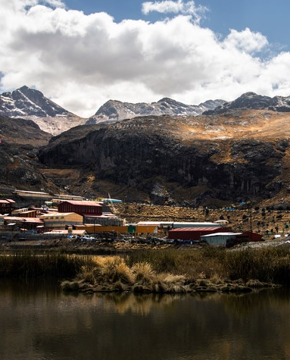
Servicio de Program Management Office (PMO) PMO Avanzada
05. REFERENCIAS
El reto ____
Minsur, como parte del programa PMO Avanzada requiere contar con un servicio PMO para el control, gestión y gobierno del portafolio de actividades que este proyecto genere.
La solución ____
Disponemos de un marco de metodología, herramientas, organización, gobierno, que recopila buenas prácticas provenientes de los principales estándares (PMI, Scrum, Lean, Itil,…) y de nuestra experiencia acumulada.
800
Usuarios
2
Valor aportado al cliente ____
Metodología estándar de gestión de proyectos, proporcionando guías, plantillas y herramientas. Implementar paneles de control para monitorear KPIs, definir un marco de gobernanza claro, gestionar riesgos y realizar reuniones de seguimiento regulares.
Sociedades: MINSUR S.A., MARCOBRE S.A.C.
Metodología
Framework metodológico y herramientas propias PPM.

Slide 52


05. REFERENCIAS
El reto ____
La Gerencia STC se enfrente a una cartera de más de 80 proyectos que requieren capacidad de gestión, además por ser un área de servicio clave en la operación minera tienen más de 150 iniciativas por atender hasta 2027
No cuentan con la capacidad para gestionar el volumen de proyectos que poseen
Falta de lineamientos para gestionar la demanda de proyectos
Carencia de estandarización y metodologías de gestión (waterfall y agile)
Bajo nivel de reportabilidad y visibilidad de la cartera para la toma de decisión estratégica
La gerencia maneja una amplia cartera de proyectos; sin embargo, no se cuenta con las capacidades (metodología, conocimiento) y herramientas (artefactos) de gestión necesarias para hacer frente a la demanda de iniciativas y la gestión de los proyectos en curso, situación reflejada en los KPIs del portafolio
Implementación y operación de la Oficina de trasformación Avanzada
0.98 SPI
La solución ____
Minsait viene trabajando de la mano con la Gerencia STC de Antamina estableciendo metodologías para la gestión de su portafolio de proyectos. La copropiedad acelera la aceptación y adopción del modelo de gestión
Uno de los aportes clave ha sido definir el modelo de gestión de demanda bajo una visión de producto y programa, esto impulsa la colaboración entre superintendencias, permitiendo gestionar más allá de proyectos aislados
___
incremento >20%
80
___
Proyectos del portafolio
gstionados OTA
la OTA
el portafolio gestionados por la OTA

Slide 53


Levantamiento, diseño, documentación, comunicación y optimización de procesos de back office y operativos a partir de la implementación de PMO Avanzada
05. REFERENCIAS
El reto ____
Colbun culminó la implementación de PMO Avanzada y requirió realizar una completa gestión de procesos operacionales y de back office que utilizan los distintos módulos implementados.
Se identificaron los procesos a ser relevados y analizados para luego ser levantados con una metodología colaborativa completamente remota con impacto luego en el evolutivo de SAP
Realizando una identificación de mejoras en los ámbitos operacionales, de personas y de organización para buscar nuevas sinergias en las tareas y ajustando los procesos actuales sin necesidad de requerir nuevas iniciativas.
Revisando potenciales mejoras cuantitativas que puedas ser traspasadas a ahorros en la organización y ejecución de tareas diarias.
Potenciar la utilización de manera ágil toda la nueva documentación de procesos.
Comunicar efectivamente a la organización los cambios, ajustes y nuevos procedimientos.
La solución ____
Levantamiento, bajo metodología BMPN 2.0, de procesos operativos identificando oportunidades de mejora.
Análisis de oportunidades de mejora para la elaboración de un plan de mejoras y roadmap focalizado en optimizar recursos y uso de PMO Avanzada.
Publicación de los procesos revisados en un formato de alta usabilidad para los colaboradores, utilizando herramientas de fácil acceso apoyando el proceso de transformación digital actual.
Acciones de comunicación segmentada a los usuarios y áreas impactadas promoviendo mayor efectividad
+150
Reuniones con Key Users
+50
sesiones de walkthrough de procesos
+110
Business Consulting
Consultoría Procesos
Valor Aportado
Mejoras sistémicas, de procesos, operativas, organizacionales
Prácticas Digitales
Digital Operations
procesos levantados

Slide 54
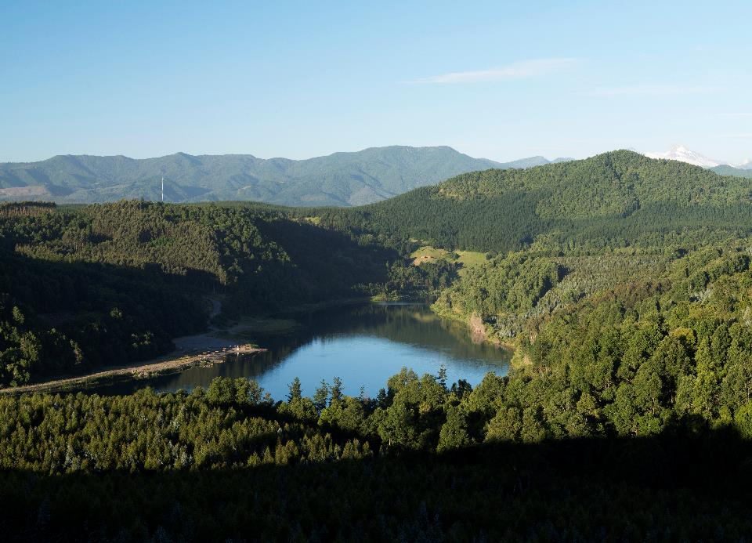
05. REFERENCIAS
Proyecto Análisis de Eficiencia de procesos Backoffice
El reto ____
Tras la implementación de PMO Avanzada, los procesos backoffice de la compañía cambiaron de manera transversal, impactando a todas las áreas de la compañía y modificando las tareas diarias de los usuarios.
La compañía tiene un modelo de procesos descentralizado producto de sus operaciones y el desafío impuesto consideró levantar los procesos, generar análisis e identificar las oportunidades de mejora de manera no presencial, desarrollando procesos que permiten ejecutarse en un entorno de trabajo no presencial e hibrido según sea requerido.
48
La solución ____
Se utilizó una metodología de proyecto de levantamiento de Minsait, basada en conocer la situación actual de Colbún e identificar y proponer oportunidades de mejora para procesos no optimizados.
Dentro del proyecto, se realizaron las siguientes actividades:
Análisis de información y documentación actual/existente
Levantamiento situación “As Is”: Levantamiento de los procesos actuales de la compañía
Construcción de documentación de los procesos enfocada en el perfil de usuario que los consultará
Análisis y clasificación de tareas del proceso: Agrega Valor, Obligatoria, No Agrega Valor
Identificación de oportunidades de mejora y propuesta de procesos “To Be”
___
Procesos levantados
84
___
Diagramas de proceso construidos
60
___
Usuarios participantes
22
___
Oportunidades de mejora identificadas

Slide 55
05. REFERENCIAS
El reto ____
Colbun es una compañía de generación eléctrica, con una matriz hidroeléctrica, carbón, gas y un fuerte componente en ERNC con operaciones eólicas y solar.
La compañía tiene un modelo de procesos descentralizado producto de sus operaciones y el desafío impuesto consideró levantar los procesos, generar análisis e identificar las oportunidades de mejora de manera.
Implementación y Gestión de oficina de procesos
La solución ____
Se utilizó una metodología de proyecto de levantamiento de Minsait, basada en el levantamiento de la situación “As Is”, para según un análisis de valor de las tareas del proceso, llegar al modelo “To Be” Identificando oportunidades de mejora.
A lo largo del proyecto, la oficina de procesos ha crecido y tomando relevancia en la compañía, por lo que el proceso de documentación ha madurado, integrando:
Identificación de los riesgos del proceso.
Análisis de roles
Identificación de SLA’s
Identificación de Indicadores
Entre otros
2021-2024
___
Periodo de colaboración
Nuevos desafíos ____
Minsait ha trabajado junto a la Oficina en la madurez del área para posicionarse como un área referente en la compañía. Actualmente se busca trabajar en base al modelo de madurez de procesos CMMI, dirigiendo a la oficina desde un nivel de madurez 3 a un nivel de madurez 5. En este nivel los procesos de una organización son estables y flexibles. Además, se está en constante estado de mejora y respuesta a cambios u otras oportunidades, lo que permite más “agilidad e innovación” en la organización.
Parte de este desafío es seguir diferentes ejes:
+90
___
Procesos levantados
+180
___
Diagramas de proceso construidos
Automatización de procesos
Cultura de Mejora Continua
Y Metodologías Ágiles
Digitalización
Gestión del Cambio Organizacional
Gestión de Riesgos y Compliance
Analítica de Datos y Business Intelligence
Inteligencia Artificial y Machine Learning

Slide 56
05. REFERENCIAS
El reto ____
Implementar la Oficina de Control de Iniciativas y Proyectos definiendo la metodología de gestión de proyectos y ejecución del servicio de PMO.
Diseñar la metodología para la gestión de proyectos para cubrir el ciclo completo de los mismos estableciendo procesos, templates, herramientas y un plan para su puesta en marcha.
Realizar la gestión económica de la cartera y la supervisión y control de los proyectos.
Realizar la gestión del cambio para la implantación del nuevo modelo a todo los stakeholders afectados internos y externos
Servicio Gobierno PMO y Oficina de soporte a Comités
La solución ____
Para alcanzar el reto propuesto, se llevo acabo una evaluación del Modelo As Is en la gerencia de tecnología para identificar la metodología utilizada, cartera de proyectos con su categorización y plantear un Modelo To Be.
El nuevo Modelo se soporta en 3 pilares clave:
Gestión de la Demanda e Iniciativas en 3 etapas: Ideación, Conceptualización y Aprobación
Gestión de Proyectos en 4 etapas: Lanzamiento, Ejecución, Despliegue y Cierre
Oficina de soporte a Comités que controla y estandariza los comités de Front-Office, Back-Office, Operaciones, BAU, Integración y Ciberseguridad dando soporte al Comité de Tecnología
Definición de Metodología hibrida para seguimiento de proyectos
Cuadro de mando de control del proyecto
Estandarización de Comités de proyectos

Slide 57
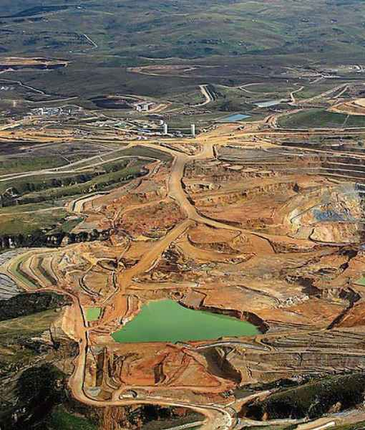

05. REFERENCIAS
El reto ____
Siendo consciente del escenario actual de amenazas de ciberseguridad y de la creciente dependencia que su modelo de negocio presenta frente a sus activos tecnológicos, Buenaventura viene trabajando desde hace varios años con una metodología de gestión de riesgos tecnológicos, como base para la toma de decisiones en materia de ciberseguridad.
En la actualidad, dicho proceso contempla tres grandes riesgos tecnológicos:
IT Infraestructura
IT Aplicaciones
OT Infraestructura
Debido a la importancia de este proceso y de las tendencias que se están manifestando en el mercado respecto a cómo evolucionar este tipo de procesos, la Dirección de Buenaventura desea realizar un proyecto de re-evaluación de su proceso de gestión de riesgos tecnológicos y formalización de un nuevo proceso, que incluya además la gestión de riesgos en terceras partes.
Ayudamos a transformar su capacidad de gestión de riesgos tecnológicos
La solución ____
Desde Minsait ayudaremos a Buenaventura con lo siguiente:
Identificación de oportunidades de mejoras en el proceso de gestión de riesgos tecnológicos y en el proceso de contratación de proveedores.
Análisis de alternativas de evolución del proceso de gestión de riesgos tecnológicos.
Elaboración de propuesta del nuevo proceso de gestión de riesgos de seguridad en terceras partes.
Nuevo proceso end-to-end de gestión de riesgos tecnológicos.

Slide 58
05. REFERENCIAS
El reto ____
Siendo conscientes del escenario actual de amenazas de ciberseguridad y de la creciente dependencia de su modelo de negocio presenta frente a sus activos tecnológicos, Buenaventura viene trabajando desde hace años en la mejora de su modelo de capacidades de ciberseguridad.
Para ello, en el 2022 realizó un ejercicio de evaluación de modelo de madurez de sus capacidades de ciberseguridad, tomando como referencia el framework NIST CSF v1.0; sin embargo, esta versión se encuentra desfasada por lo que requiere realizar un nuevo ejercicio con la nueva versión 2.0 del marco de trabajo. Ello con la finalidad de:
Obtener una visión independiente del grado de madurez de sus capacidades de ciberseguridad.
Disponer de un nuevo input para seguir construyendo la hoja de ruta de evolución de su modelo de ciberseguridad.
Ayudamos a realizar una evaluación de madurez de las capacidades de ciberseguridad basado en marco
de trabajo NIST CFSv2.0
La solución ____
Desde Minsait ayudaremos a Buenaventura con lo siguiente:
Presentación de las novedades incluidas en la nueva versión del marco de trabajo NIST CSF v2.0.
Evaluación de las capacidades de ciberseguridad para determinar el nivel de madurez.
Definición de hoja de ruta de evolución de iniciativas de ciberseguridad a desarrollar para alcanzar el nivel de madurez objetivo acordado.

Slide 59


05. REFERENCIAS
El reto ____
Proponer una solución integral a nivel corporativo para gestionar la información relacionada con el proceso comercial y de despacho de productos mineros en las diversas divisiones de Codelco, abarcando las categorías de cátodos, ánodos, molibdeno, concentrado de cobre, barro anódico y ácido sulfúrico. Esto fue posible mediante el análisis detallado y la comprensión de las características específicas de cada división, lo que permitió identificar los principales desafíos operativos y sistémicos a lo largo del proceso, desde la salida de los productos de la mina hasta su recepción en puerto.
Principales objetivos:
Entendimiento de las particularidades de cada división sobre los procesos existentes y los sistemas utilizados que eventualmente podrían ser reemplazados
Optimizar la gestión de datos, buscando información única, actualizada y en tiempo real para la toma de decisiones comerciales y operativas
Reducir el procesamiento manual de información crítica para la toma de decisiones del negocio
Levantamiento de Procesos y Operaciones Logísticas para su Digitalización
+10
La solución ____
A partir del levantamiento y análisis de la información, se propuso reestructurar la arquitectura sistémica y de proceso operativo de cada división, pasando a una solución corporativa que entregue acceso global de la información a las distintas áreas interesadas, optimizando la obtención de datos, la visibilidad de la operación logística y facilitando la toma de decisiones comerciales
Las principales actividades realizadas:
Levantamiento del modelo “As Is” del proceso de despacho de productos de Codelco
Definición de modelo “To Be” de procesos operativos, sistemas involucrados y solución a las brechas identificadas
Roadmap de iniciativas recomendadas y hoja de ruta para la implementación del proceso sistémico propuesto
Procesos levantados para 5 productos
+70
Desafíos operacionales identificados con propuesta de solución de corto plazo
+10
Sistemas obsoletos identificados y con sugerencias de reemplazo

Slide 60
05. REFERENCIAS
El reto ____
Codelco requirió de un análisis concluyente respecto a la situación actual de sus procesos de despacho de productos y subproductos de cobre en la zona norte de Chile, a fin de poder definir un futuro modelo con mejoras sistemáticas y funcionales que permita optimizar el proceso de venta y transporte.
El objetivo de la empresa es tener un sistema único y trazable que cumpliese con las siguientes capacidades:
Gestión de un dato único a través de toda la empresa en todas sus operaciones
Minimización de la información procesada de forma manual
Correcta integración con su ERP SAP
Disponer de información actualizada al momento para la correcta toma de decisiones comerciales y operativas
Se solicitó una definición sobre estas capacidades y una hoja de ruta para lograr cada uno de los objetivos.
Proyecto Levantamiento de Procesos Operaciones Logísticas Zona Norte para su Digitalización
La solución ____
Se utilizó la metodología de levantamiento de procesos de Minsait, basada en conocer la situación actual de Codelco e identificar y proponer las mejores soluciones para abordar los objetivos planteados.
Las principales actividades fueron:
Identificación “As Is”: Levantamiento del modelo actual de despacho de producto (nivel funcional y técnico) junto con desafíos operaciones, gaps sistémicos y de arquitectura.
Definición de modelo “To Be”: Modelo operativo y de sistemas para optimización del proceso logístico que impacta las cuatro operaciones y el puerto.
Análisis de Mercado y Hoja de Ruta: Recomendación del modelo de sistema y arquitectura para el modelo de las operaciones de despacho, se valoraron software world class y se diseñó una hoja de ruta para su implementación.
+ 5
___
Procesos levantados
+ 5
___
Herramientas de mercado valoradas
+ 25
___
Sistemas identificados
+ 18
___
Pain points encontrados

Slide 61

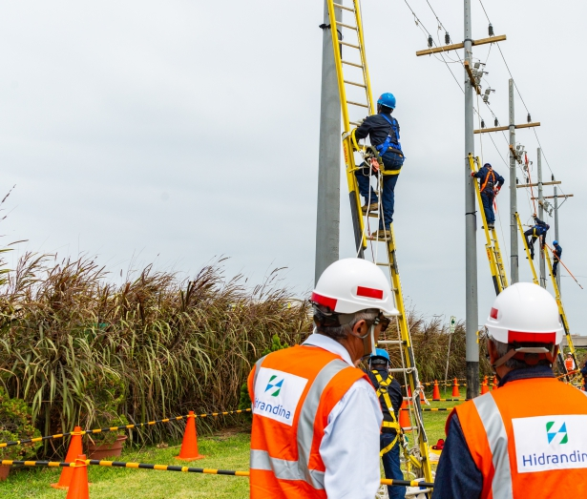
05. REFERENCIAS
Digitalización y Automatización de la Gestión de la Demanda y Gestión de Proyectos TI
El reto ____
Codelco requirió de un análisis concluyente respecto a la situación actual de sus procesos de despacho de productos y subproductos de cobre en la zona norte de Chile, a fin de poder definir un futuro modelo con mejoras sistemáticas y funcionales que permita optimizar el proceso de venta y transporte.
El objetivo de la empresa es tener un sistema único y trazable que cumpliese con las siguientes capacidades:
Gestión de un dato único a través de toda la empresa en todas sus operaciones
Minimización de la información procesada de forma manual
Correcta integración con su ERP SAP
Disponer de información actualizada al momento para la correcta toma de decisiones comerciales y operativas
Se solicitó una definición sobre estas capacidades y una hoja de ruta para lograr cada uno de los objetivos.
+20
La solución ____
Se realizó el levantamiento y definición de procesos to-be en detalle a través de la herramienta Bizagi, los cuales fueron validados con el equipo del proyecto
Se realizó la configuración de las herramientas digitales sobre las cuales se llevarán a cabo los procesos. Asimismo, se llevaron a cabo demostraciones / pilotos de cómo funcionaría en la práctica.
Se realizó el levantamiento y definición de procesos to-be en detalle a través de la herramienta Bizagi, los cuales fueron validados con el equipo del proyecto
Se realizó la configuración de las herramientas digitales sobre las cuales se llevarán a cabo los procesos. Asimismo, se llevaron a cabo demostraciones / pilotos de cómo funcionaría en la práctica.
Reuniones en Teams con +15 usuarios
+70
Iniciativas evaluadas
+50
Proyectos/ evolutivos gestionados

Slide 62

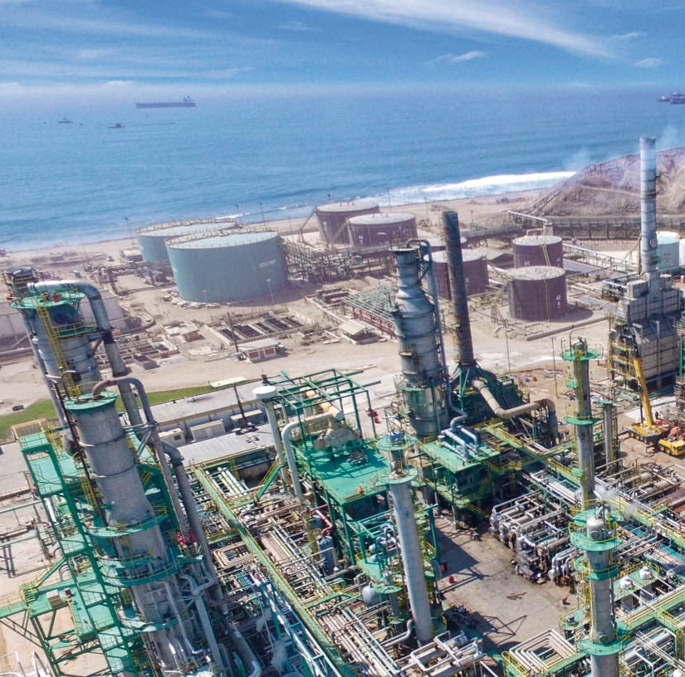
05. REFERENCIAS
Gestión e innovación de aplicaciones – Definición metodología y adopción agile
El reto ____
Análisis de la situación actual de gestión de aplicaciones en PETROPERÚ a fin de identificar puntos de dolor y oportunidades de mejora que redunden en una mayor eficiencia, soporte a calidad del servicio, u otros beneficios, tomando como referencia las nuevas tendencias en tecnología y metodologías de trabajo como agile/ scrum/ lean/ Kanban, etc.
La solución ____
Ajuste y/o actualización los procesos y procedimientos de Petroperú
Identificación de puntos de mejora y nuevas necesidades
Alineamiento con metodologías de vanguardia y acorde a necesidad.
Alineamiento con empresas de referencia internacional del sector
Definición y diseño de metodología agile e Hibrida de Petroperu
Elaboración de un plan de adopción agile
+10
Reuniones en Teams con +15 usuarios
+12
Flujos de sub procesos levantados y analizados
Valor Aportado
Implementación de nuevas metodologías en los procesos de la Gerencia de Gestión de Aplicaciones TI:
Metodología Agile
Metodología Híbrida
+15
Oportunidades de mejora

Slide 63
05. REFERENCIAS
Servicio Gobierno PMO para Licitación Espectro 5G y preparación y planificación para el despliegue
El reto ____
Implementar la Oficina de Control del Proyecto estratégico definiendo la metodología de gestión del proyecto, ejecución del servicio de PMO y Comites de Direcciòn y seguimiento
Diseñar la metodología para la gestión del proyecto para cubrir el ciclo completo necesario cumpliendo con todos los requisitos solicitados por una licitación a traves del gobierno federal, asi como preparar todas las tareas y activdades necesarias para la continuidad operativa de preparación y planificación para el despliegue del proyecto, templates, herramientas y un plan para su puesta en marcha.
Realizar la gestión administrativa para control del presupuesto de CAPEX y OPEX de la gerencia de planificación de cara al proyecto 21/23
La solución ____
Para alcanzar el reto propuesto, se llevo acabo una exhaustiva análisis inicial del proceso de licitación en conjunto con las áreas internas de telefónica como planificación, estrategia, legal y regulatorio y auditoria interna para identificar la mejor metodología utilizada para controlar los inúmeros documentos solicitados con su debida categorización y completitud.
Se llevo a cabo todo el control de documentos entregables para el ministerio de telecomunicaciones cumpliendo fielmente con todos los requisitos solicitados en tiempo y forma.
También se logro armar la Oficina de soporte a Comités que controla y estandariza los comités directivos (Steering), de sponsors y seguimiento interno con todos los frentes de trabajo por parte de telefónica.
Definición de Metodología para seguimiento del proyecto
Cuadro de mando de control del proyecto
Estandarización de Comités de proyectos

Slide 64


05. REFERENCIAS
Servicio Gobierno PMO y Gestión Administrativa
El reto ____
Implementar la Oficina de Control de Proyectos estratégicos y cartera común definiendo la metodología de gestión de proyectos y ejecución del servicio de PMO.
Diseñar la metodología para la gestión de proyectos para cubrir el ciclo completo de los mismos estableciendo procesos, templates, herramientas y un plan para su puesta en marcha.
Realizar la gestión económica de la cartera y la supervisión y control de los proyectos.
Realizar la gestión administrativa para control del presupuesto de CAPEX y OPEX de la gerencia de tecnología
La solución ____
Para alcanzar el reto propuesto, se llevo acabo una evaluación del Modelo As Is en la gerencia de tecnología para identificar la metodología utilizada, cartera de proyectos con su categorización, salud económica de los proyectos y plantear un Modelo To Be.
El nuevo Modelo se soporta en 2 pilares clave:
Gestión de Proyectos Estratégicos en 4 etapas: Lanzamiento, Ejecución, Despliegue y Cierre
Gestión administrativa que controla el presupuesto de cada proyecto, así como la gestión de OCs y HEs de la gerencia de tecnología
Definición de Metodología para seguimiento del proyecto
Cuadro de mando de control del proyecto
Gestión económica de proyectos

Slide 65


05. REFERENCIAS
PMO y GdC en despliegue de procesos y sistemas del Grupo Endesa
El reto ____
Como parte del proceso de transformación del Grupo Enel (a través del programa E4E), se ha realizado la implantación del nuevo modelo de procesos y sistemas de los negocios de Generación, Mercados y Servicios en España y Portugal incluyendo AFC y Proceso de compras
La solución ____
Planificación, seguimiento y reporte de la actividad de proyecto, gestión de la Calidad e Identificación y gestión de riesgos de proyecto.
Elaboración de procedimientos para la gestión de la actividad y soporte de consultoría a la dirección del proyecto
Análisis GAP entre los modelos As-Is y To-Be, con la identificación de los impactos de la transformación para cada grupo afectado y definición de un plan de gestión del cambio
Alineamiento Organizativo, redefinición de perfiles profesionales, creación de la matriz de responsabilidades RACI, definición de roles en el sistema y asignación de perfiles al equipo empresarial
Definición del plan de comunicación en línea con la estrategia del programa; ejecución y seguimiento de las acciones de comunicación
Identificación de las necesidades de formación del personal, diseño del plan de formación para cada perfil, preparación, coordinación y seguimiento del plan de formación (y la logística asociada a él)
Despliegue de la formación a los usuarios finales

Slide 66


05. REFERENCIAS
PMO y GdC en la implementación de Procesos y Sistemas Corporativos
El reto ____
En el marco del despliegue de los nuevos procesos corporativos y del modelo de sistemas del grupo EGP se llevó a cabo la implantación en las compañías del grupo en Latinoamérica y Sudáfrica
La solución ____
Planificación, seguimiento y reporte de la actividad de proyecto, gestión de la Calidad e Identificación y gestión de riesgos de proyecto.
Elaboración de procedimientos para la gestión de la actividad y soporte de consultoría a la dirección del proyecto.
Identificación de los impactos de la transformación para cada colectivo de empleados afectado, así como la definición del plan de gestión del cambio
Alineamiento organizativo, redefinición de los perfiles profesionales, creación de la Matriz RACI de responsabilidades, definición de los roles en el sistema y asignación de perfiles profesionales al negocio
Definición de la estrategia de comunicación; preparación, ejecución y monitorización del plan de acción para la comunicación al equipo de proyecto, al staff de la compañía y a terceros impactados por el cambio
Identificación de las necesidades de formación , diseño del curriculum de formación para cada perfil; preparación, coordinación y monitorización del plan de formación
Soporte On-Site y formación On-The-Job para el negocio tras la implementación del nuevo modelo

Slide 67

05. REFERENCIAS
Implantación de Oficina de Proyectos
El reto ____
Definir, desarrollar e implementar una Oficina de Gestión de Proyectos TI (PMO)
La solución ____
Análisis de situación y valoración de la gestión global de origen:
Marco global de gestión de demanda y nivel de madurez
Gestión de Incidencias y Peticiones
Gestión de proyectos
Reporte y criterios de responsabilidad y decisión
Desarrollo e implantación de un modelo de gestión de la demanda (estratégica y operativa)
Desarrollo e implantación de la metodología de gestión de proyectos
Definición y creación de la PMO sobre un modelo adaptado de relación y servicios.
Soporte al servicio regular de la PMO
Ejecución año 2012/13.
Implementación de estándares
Gestión eficiente soportada por una herramienta de los proyectos TI
Prácticas Digitales
IT Consultancy
PPM/Herramientas
PMO
Productos propios
N/A
Productos de terceros
N/A

Slide 68

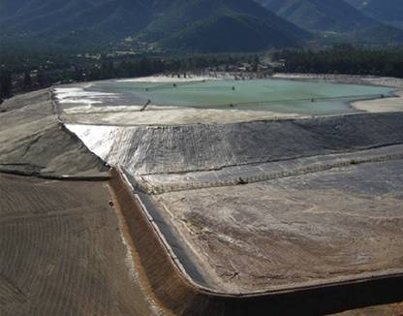
05. REFERENCIAS
Elaboración del marco de financiación de clientes finales y emisión de SPO
El Proyecto ____
Análisis de los marcos de financiación en función de su finalidad (verde, social, sustainability linked).
Estudio del cliente final del banco y su contexto:
Identificación de grupos de interés.
Entendimiento del entorno social y ambiental de la entidad​, su gestión de riesgos y oportunidades derivados de la interacción entre la empresa y su entorno.​
Evaluación de prácticas ESG desarrolladas por la empresa hasta el momento de establecer el marco de financiación.​
Identificación y análisis del modelo de medición de impactos de las prácticas ESG desarrolladas tanto a nivel externo como interno.
Análisis y evaluación del modelo de control de la compañía a través del conocimiento de mecanismos de mitigación de riesgos instaurados en los procesos de la entidad, así como planes de monitorización de resultados.​
Determinación del grado de desarrollo de la gobernanza de la sostenibilidad en el cliente final.
Análisis de las posibles necesidades de financiación de la compañía y aplicabilidad de los marcos de financiación.
Elaboración de un marco de financiación genérico, conforme a los Sustainability Linked Loan Principles.
Mejora en los índices de sostenibilidad para el acceso a la financiación

